Slide 1
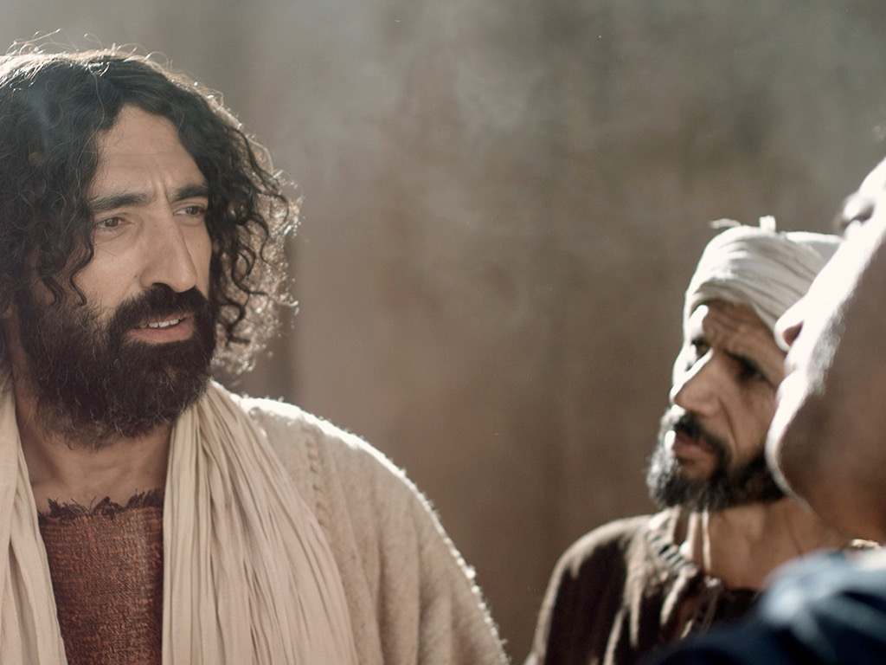
متى ١٥-٢٨
د. ريك جريفيث• مؤسسة الدراسات اللاهوتية الأردنية• BibleStudyDownloads.org

Slide 2
لماذا تخدم يسوع؟

Slide 3
أسماء مدهشة
الرّب
يسوع
المسيح
Notes:
نحتاج أن نفهم ما معنى أن يكون يسوع هو الرب يسوع المسيح.
هل توافق على أن أسم يسوع هو أكثر الأسماء إهانة في العالم؟ قلة من الناس من يقسمون باسم أي قائد ديني أو سياسي أو أي قائد آخر.
حتى المسيحيين لا يفكرون كثيرًا في الأسماء الرئيسية الثلاثة ليسوع المشهورة 60 مرة في العهد الجديد.

Slide 4
أسماء مدهشة
يسوع هو أعلى حاكم
في العالم (متى 1-10).
المسيح
Notes:
] لبى يسوع كل نبوة يجب أن نتوقعها منه ليثبت أنه ملك[.
] المسيح يعني المسيا – الحاكم، لأنه حقق كل جزء من وصف وظيفته.[
- ما الذي يجب أن يفعله المسيح أكثر لأجلك حتى تثق به في حياتك؟
- هل كنت ضحية لخطأ المسيح الأول؟ كيف؟
- هل ترى كيف كان إحصائيًا أنه من غير المحتمل أن يكون يسوع هو المسيا؟

Slide 5
أسماء مدهشة
يسوع هو أعلى سلطة
في الكنيسة (متى 11-27).
الرب
المسيح
Notes:
]كسيدٍ، هو رئيس حياة كل مؤمن.[
- كمسيحي، هل تعترف بسلطة المسيح عليك؟
- لماذا تفعل الذي تفعله في ضوء أعمال حياتك؟
- كيف اتخذت هذا القرار؟
- في أي مجال في حياتك الآن يجب أن تخضع فيه لسلطته؟

Slide 6
Slides on
متى 15

Slide 7
Slides on
متى 16

Slide 8


" ١٣ ولما جاء يسوع إلى نواحي قيصريّة فيليبّس سأل تلاميذه قائلاً: «من يقول الناس إني أنا ابن الإنسان؟».
١٤ فقالوا: «قومٌ: يوحنّا المعمدان، وَآخرون: إيليّا، وَآخرون: إرميا أو واحد من الأنبياء».
١٥ قال لهم: «وَأنتمْ، من تقولون إني أنا؟».
١٦ فأجاب سمعان بطرس وقال: «أنت هو المسيح ابن الله الحيِّ!».
متى 16: 13- 20

Slide 9
١٧ فأجاب يسوع وقال له: «طوبى لك يا سمعان بن يونا، إن لحمًا ودمًا لم يعلن لك، لكن أبي الذي في السّموات.
١٨ وأنا أقول لك أيضًا: أنت بطرس، وعلى هذه الصخرة أبني كنيستي، وأبواب الجحيم لن تقوى عليها.
١٩ وأعطيك مفاتيح ملكوت السّموات، فكل ما تربطه على الأرض يكون مربوطًا في السّموات. وكل ما تحله على الأرض يكون محلولاً في السّمواتِ».
٢٠ حينئذ أوصى تلاميذه أن لا يقولوا لأحد إنه يسوع المسيح.
متى 16: 13-20

Slide 10
16: 13- 20: 34
73
خلاصة
4. (11: 1- 16: 12) المسيح مرفوض كالمسيّا توقعًا للرفض النهائي للصلب، لذا فهو يقدم فترة قبل المجيئين وقبل استقباله المستقبلي وخدمته للأمم لتعليم إرجاء الملكوت.
5. (16: 13- 20: 34) المسيح يعّد تلاميذه فيما يتعلق بشخصه وبرنامجه لكي يتم تفويض سلطته المسيانية لهم بعد موته.

Slide 11
Slides on
متى 17

Slide 12
Slides on
متى 18

Slide 13
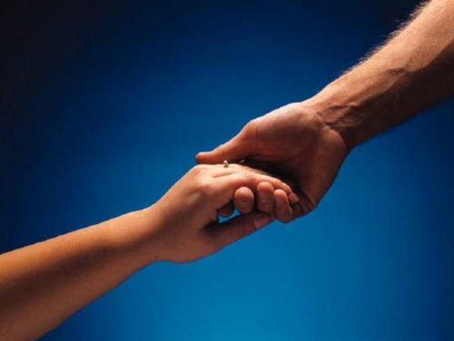

كيفية استعادة
العلاقات
متى 18: 15- 20
د. ريك جريفيث
مؤسسة الدراسات اللاهوتية الأردنية
BibleStudyDownloads.org
10 December 2006
6 March 2011

Slide 14
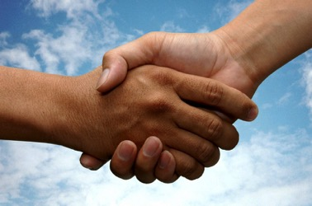
1. (15-17) الطريقة التي ينبغي على الكنيسة أن تعيد بها بشكل صحيح خاطئ مسيحي تكون بالحفاظ على خصوصية الأمر قدر الإمكان.
34ج
أ - (15) يجب التعامل مع الخطية الخاصة فقط مع الأشخاص المتورطين فيها بشكل مباشر لتسهيل استعادة المذنب.
ب - (16) يجب كشف الخطية غير المتاب عنها بمواجهة شخص أو شخصين آخرين لتسهيل استعادة الخاطئ.
ت - (17أ) يجب عرض الخطية غير المتاب عنها، بعد محاولة مجموعة صغيرة للاستعادة، أمام جسد الكنيسة بكامله كرادع للاستمرار بالخطية.
ث - (17ب) يجب أن تؤدي الخطية غير المتاب عنها بعد عرضها أمام الكنيسة لمطالبة كل عضو في الكنيسة أن يتعامل مع الخاطئ أنه غير مؤمن (وهذا يشمل طرده من العضوية).
Notes:
PR 09.33
BS 20.33; 25.09
NS Mt 15.8

Slide 15
2. (18-20) السبب في استطاعة الكنيسة استعادة أو الاستمرار في السعي لاستعادة المؤمنين الضالين هو أنها تستمد سلطانها من الله نفسه.
34ج
أ - (18-19) الكنائس التي تستعيد بالصلاة أو تستمر في السعي لاستعادة المؤمنين الخطأة تفعل ذلك بدلاً من الآب.
1. (18) يجب على الكنيسة إعلان المذنب أو البريء بناء ما حدده الله بالفعل.
2. (19) يمكن لقادة الكنيسة الذين يصدرون بالصلاة حكمًا، أن يثقوا أنهم تصرفوا حسب مشيئة الله.
ب – (20) الكنائس التي تستعيد أو تواصل سعيها لاستعادة المؤمنين الخطأة تعمل في حضور يسوع.
Notes:
PR 09.34
BS 20.34; 25.10
NS Mt 15.9

Slide 16

فكرة تفسيرية: السبب لذي يوجب على الكنيسة استعادة مسيحي خاطئ بشكل صحيح هو أنها تمدّ سلطان الله.
34ج
1- (15-17) الطريقة التي ينبغي فيها على الكنيسة إعادة مسيحي خاطئ بشكل صحيح يكون بالمحافظة على خصوصية الأمر قدر الإمكان.
2- (18-20) السبب الذي يمكن الكنيسة من استعادة أو الاستمرار في السعي لاستعادة المؤمنين الضّالين هو أنها تبسط سلطان الله نفسه.
18: 15- 20
Notes:
PR 07.15. 09.35; 11.25; 12.16; 16:11 HO subject only
BS 18.43; 20.31; 25.11
NS Mt 15.10

Slide 17
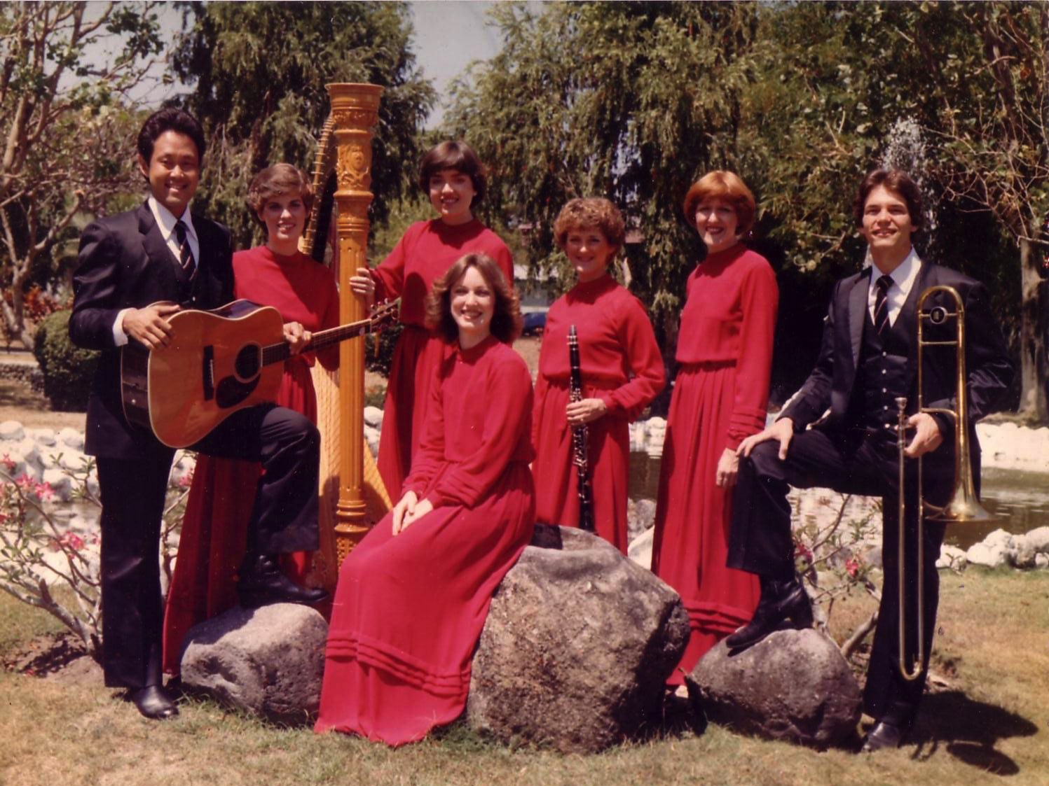
الطرق المتقاطعة (1981- 83)
Notes:
منذ حوالي 35 سنة رنمتُ ضمن فريق موسيقي مكون من سبعة موسيقيين يدعى الطرق المتقاطعة، إذا كنت لا تستطيع القول، فأنا ذلك الشخص الذي ليس يابانيًا.

Slide 18
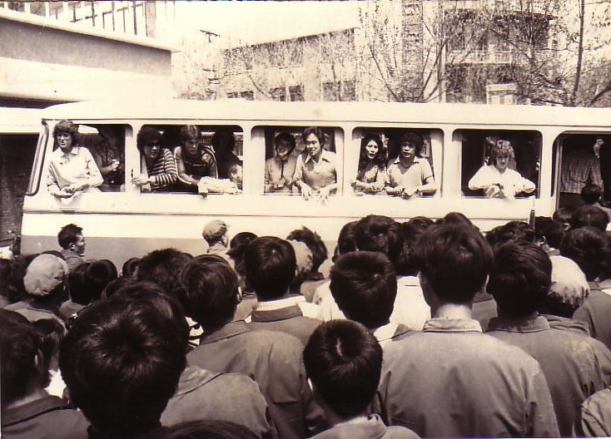
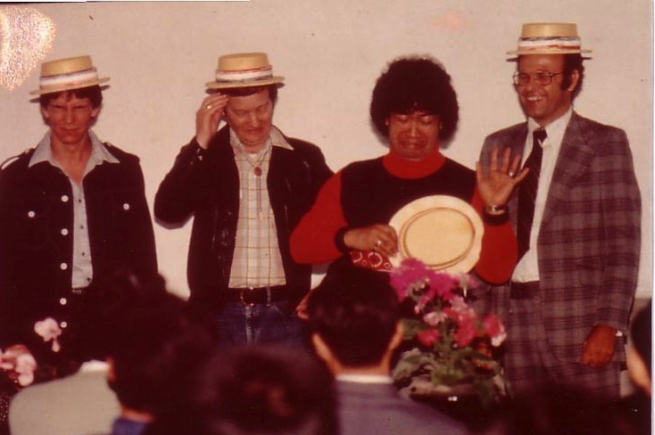
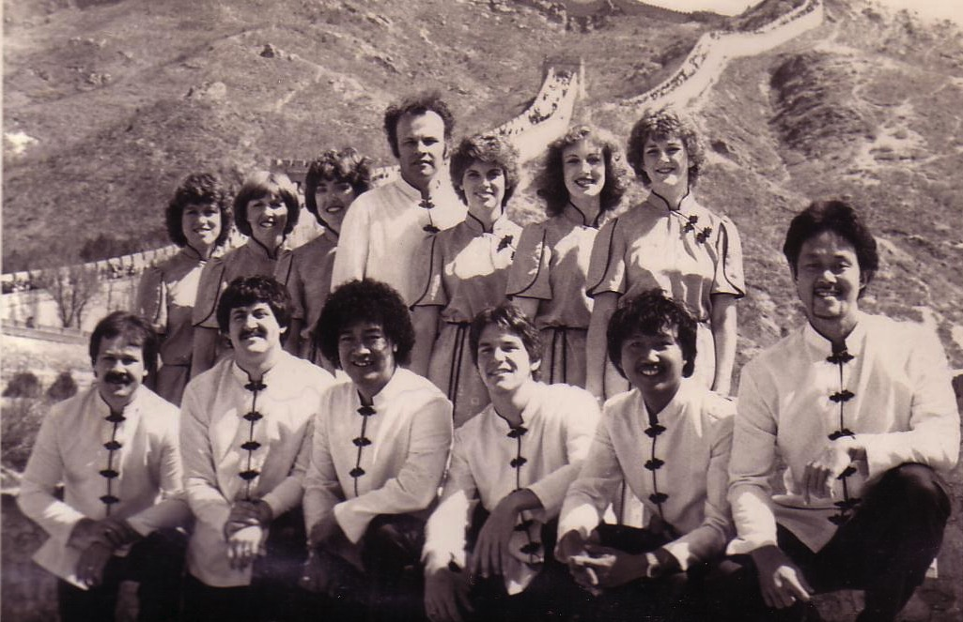
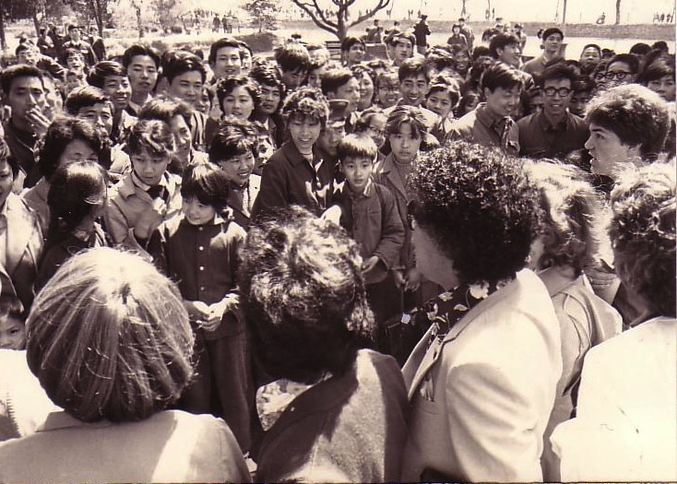
الصين، 1981
Notes:
شاركنا الإنجيل في الصين و– حمدًا لله – وصلنا إلى أكثر من 600 شخص في كل حفلة!

Slide 19
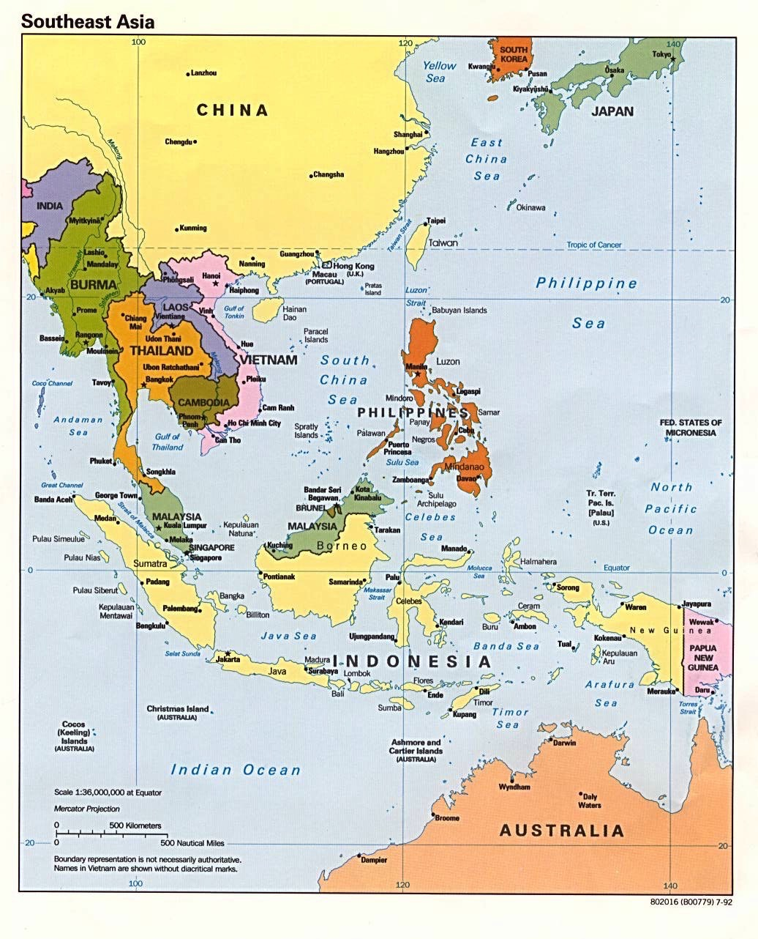
خدمة الطرق المتقاطعة
كوريا
الصين
اليابان
هونغ كونغ
تايوان
ماكاو
تايلاند
الفلبين
ماليزيا
سنغافورا
أندونيسيا
Notes:
شارك فريق الطرق المتقاطعة الإنجيل في 11 دولة آسيوية وشاهد أكثر من 10000 شخص يؤمنون بالمسيح كما مبين في بطاقات التعليقات في 269 من حفلاتنا الموسيقية.

Slide 20
إنها الحرب
Notes:
إذا كنت تعرف أي شيء عن الحرب الروحية، فهي أن عدو أروحنا يركز جهوده على المؤمنين الذين لهم تأثير لأجل المسيح.
في فريقنا، جاءت المعارضة من الداخل – حيث كانت العلاقات تمثل تحديًا. في ذلك الفريق كان هناك امرأة معينة تدعى كاي. كانت امرأة تقيّة، لكننا لم نكن نتفق في وجهات النظر تمامًا. في الواقع، شَعَرَت عدة مرات أنني "السيد الذي يعرف كل شيء". لم يعجبها سلوكياتي، ولا ملابسي، أو رؤيتي في مجموعتنا لدراسة الكتاب المقدس. لقد تجنبت أن تكون بالقرب مني وبدا كما لو أنني لا أستطيع فعل أي شيء بشكل صحيح! لقد رأتني مغرور حقًا.
إذن ماذا تفعل عندما تكون مضطرًا للدخول في علاقة عمل من شخص بكل بساطة لا يحبك؟ اكتشفت أنني لا يمكنني تجنب كاي حقًا. بعد كل شيء، كان لدينا كل يوم تدريب لمدة أربع ساعات للتدريب مع الفريق الموسيقي. كان علي أن أرنم معها في وئام – حرفيًا! لكن غالبًا ما كان الخلاف يسود. ثم كان لدينا حفل موسيقي وعلينا أن نعمل معًا.

Slide 21

Relational Pillars
الأعمدة
العلائقية
للمؤمنين
Notes:
بعد ذلك خدمني الله من خلال نصّين في إنجيل متى أصبحا "عمودين علائقيين" أرغب مشاركتهما معكم اليوم. هذان النصّان غيّرا حياتي حرفيًا.

Slide 22

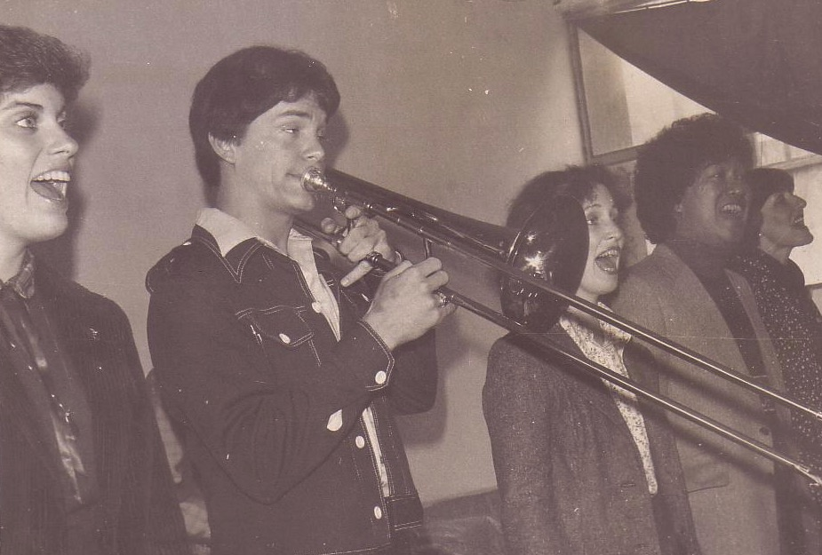
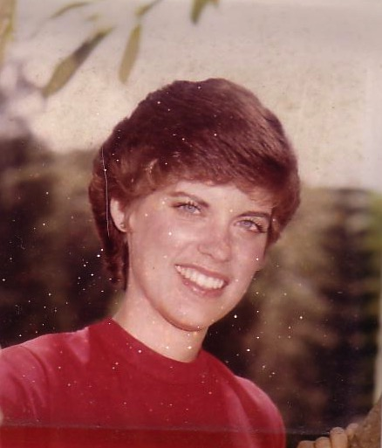
الغرام، 1982
Notes:
لقد مكنونا أنا وكاي للتوفيق بين خلافاتنا – إلى درجة أنه بعد ثلاث سنوات من خلافاتنا الأولية، قالت كاي في الواقع "نعم" للزواج مني!

Slide 23
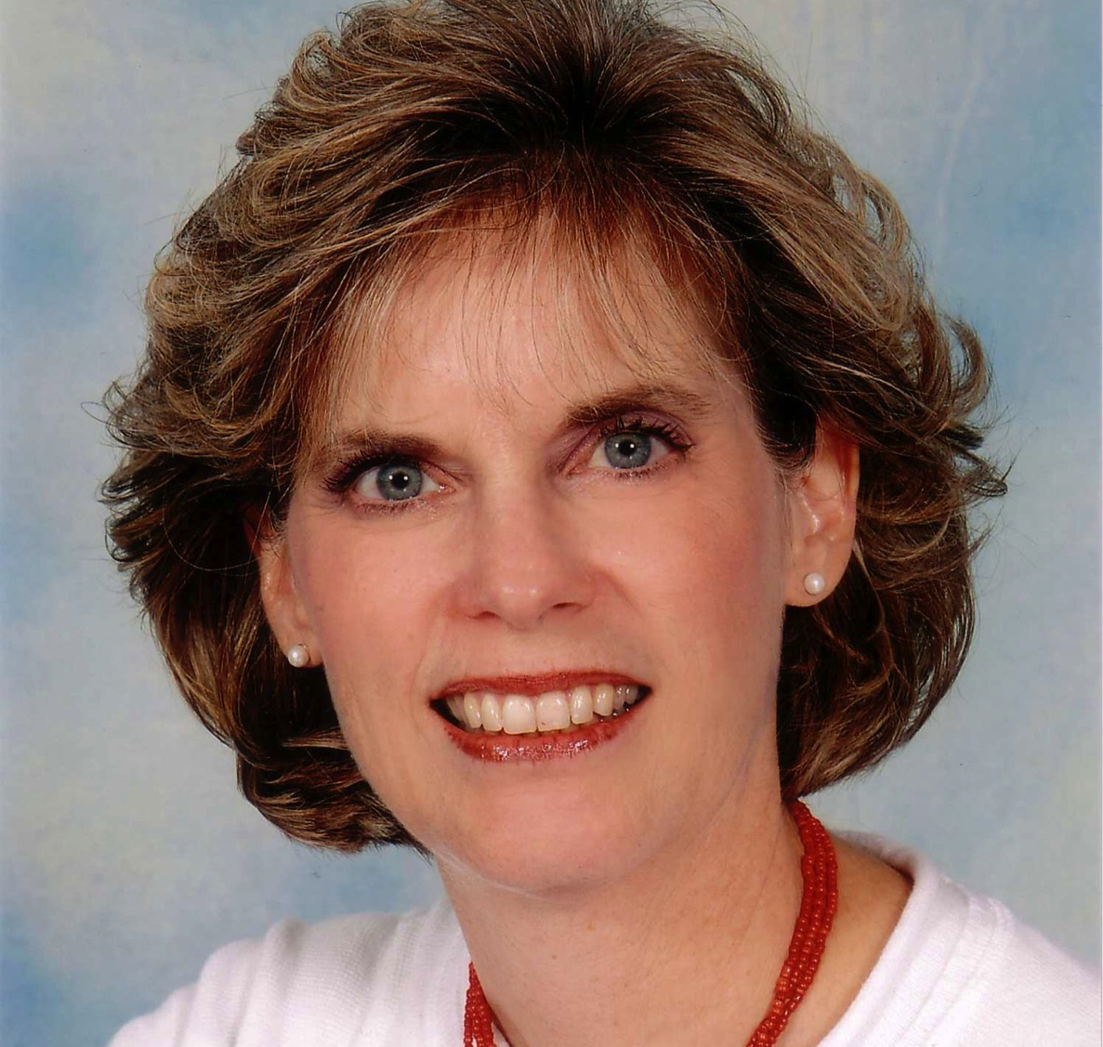
سوزان كاي جريفيث
Notes:
نعم، كاي هو أسمها الأوسط. أسمها الكامل الآن سوزان كاي جريفيث.

Slide 24

متى's Relational Pillars
أعمدة متى العلائقية
5: 23- 24
مذنب
أنتَ:
عامّة
القضية:
Notes:
هل واجهتك مشكلة مع مؤمن آخر؟ (إذا قلت "لا"، فأنا أتساءل أي كوكب كنت تعيش فيه!) هل أنت في شركة مع كل مسيحي تعرفه الآن – أفراد عائلتك، زملائك في العمل، جيرانك وأصدقائك؟ إذا لم تكن في انسجام معهم، فماذا تفعل؟
* إذا آذيت شخصًا آخر، فإن متى 5 يخبرك بما عليك أن تفعله في أي قضية عامة تفرّقك.

Slide 25


متى 5: 23- 24
Notes:
دعونا نقرأها.
يضع عليك الله مسؤولية المصالحة إذا كنت أنت المذنب.

Slide 26
متى 5: 23- 24
?
" فَإِنْ قَدَّمْتَ قُرْبَانَكَ إِلَى ٱلْمَذْبَحِ،
وَهُنَاكَ تَذَكَّرْتَ أَنَّ لِأَخِيكَ شَيْئًا عَلَيْكَ، فَٱتْرُكْ هُنَاكَ قُرْبَانَكَ قُدَّامَ ٱلْمَذْبَحِ، وَٱذْهَبْ أَوَّلًا ٱصْطَلِحْ مَعَ أَخِيكَ، وَحِينَئِذٍ تَعَالَ وَقَدِّمْ قُرْبَانَكَ."
Notes:
آخر مرة راجعت فيها، لم يكن المؤمنون يقدمون ذبائح عند المذبح. فإلى أي شيء يشير "المذبح" اليوم؟

Slide 27
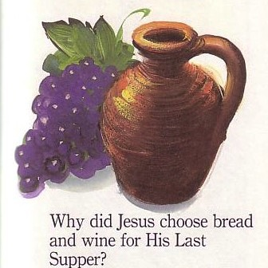
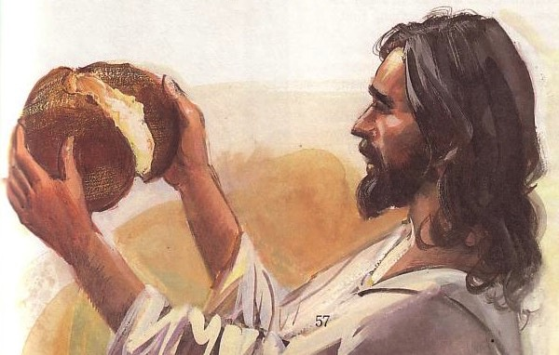
عشاء
الرّب
Notes:
على الأقل، يشير إلى مائدة الرب – علامة على الشركة والوحدة – لذلك لا تأخذ من مائدة الرب عندما تكون في خلاف مع مؤمن آخر.

Slide 28
متى's Relational Pillars
أعمدة متى العلائقية
5: 23- 24
18: 15- 17
بالإساءة
مذنب
أنتَ:
الخطية
عامّة
القضية:
Notes:
ومع ذلك، في بعض الحالات، أنت مستاء. الشخص الآخر مذنب بالخطية. في النهاية، كل كنيسة تواجه مشاكل مع المؤمنين الذين يعيشون في الخطية. في هذه الحالة، سيردهم الجسد المحب إلى قداسة الله.

Slide 29


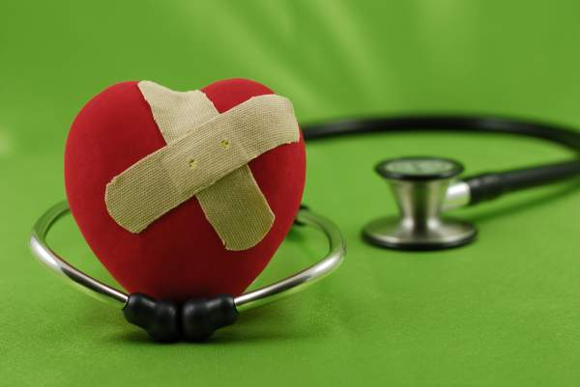
كيف نعيد
المؤمنين الخطأة
بشكل صحيح؟
سؤالنا الأول اليوم (للآيات 15- 17)
Notes:
إذن، كيف تعيد المؤمنين الخطأة بشكل صحيح؟ عندما يبتعد إنسان ما عن إرادة الله، ما العملية التي نستخدمها لإعادة ذلك الشخص؟

Slide 30
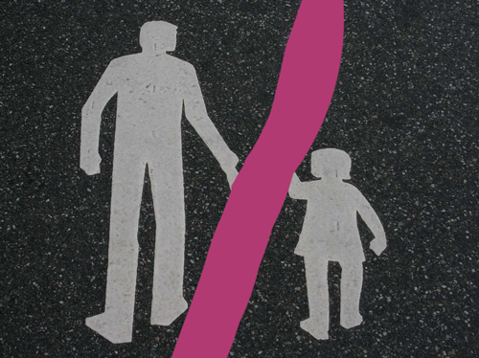

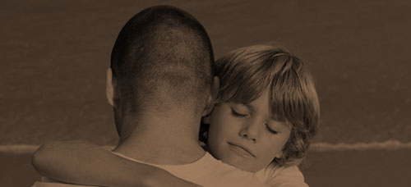
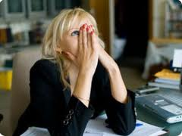
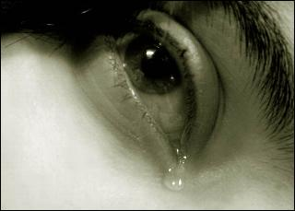
علاقات أخرى
Notes:
هذه لا تشير فقط إلى الزواج، ولا الخطايا الجسيمة – هي أي نوع من الخطايا التي يمكن أن تضر أي علاقة بين المؤمنين.

Slide 31
Black
Notes:
Why I am talking about resolving relational problems now?
I just know that issues surface in every relationship, including ours. At some point, I am going to offend you and you will offend me. So what should we do?

Slide 32
متى 18
قيمة
واحد
1
1
المدين
(21-35)
1
خاطئ
(15-20)
1
خروف
(10-14)
1
طفل
(1-9)
Notes:
إذن النص الرئيسي اليوم هو متى 18. سياق متى 18 هو قيمة واحد-
• طفل واحد (1-9) ، خروف واحد (10-14) ، خاطئ واحد (15-20) ، مدين واحد (21-35).
• في قلب هذا الفصل الآيات 15-20 ...

Slide 33
متى 18: 15-20
«وَإِنْ أَخْطَأَ إِلَيْكَ أَخُوكَ فَٱذْهَبْ وَعَاتِبْهُ بَيْنَكَ وَبَيْنَهُ وَحْدَكُمَا. إِنْ سَمِعَ مِنْكَ فَقَدْ رَبِحْتَ أَخَاكَ. ^{١٦} وَإِنْ لَمْ يَسْمَعْ، فَخُذْ مَعَكَ أَيْضًا وَاحِدًا أَوِ ٱثْنَيْنِ، لِكَيْ تَقُومَ كُلُّ كَلِمَةٍ عَلَى فَمِ شَاهِدَيْنِ أَوْ ثَلَاثَةٍ. ^{١٧} وَإِنْ لَمْ يَسْمَعْ مِنْهُمْ فَقُلْ لِلْكَنِيسَةِ. وَإِنْ لَمْ يَسْمَعْ مِنَ ٱلْكَنِيسَةِ فَلْيَكُنْ عِنْدَكَ كَٱلْوَثَنِيِّ وَٱلْعَشَّارِ.
^{١٨} اَلْحَقَّ أَقُولُ لَكُمْ: كُلُّ مَا تَرْبِطُونَهُ عَلَى ٱلْأَرْضِ يَكُونُ مَرْبُوطًا فِي ٱلسَّمَاءِ، وَكُلُّ مَا تَحُلُّونَهُ عَلَى ٱلْأَرْضِ يَكُونُ مَحْلُولًا فِي ٱلسَّمَاءِ. ^{١٩} وَأَقُولُ لَكُمْ أَيْضًا: إِنِ ٱتَّفَقَ ٱثْنَانِ مِنْكُمْ عَلَى ٱلْأَرْضِ فِي أَيِّ شَيْءٍ يَطْلُبَانِهِ فَإِنَّهُ يَكُونُ لَهُمَا مِنْ قِبَلِ أَبِي ٱلَّذِي فِي ٱلسَّمَاوَاتِ، ^{٢٠} لِأَنَّهُ حَيْثُمَا ٱجْتَمَعَ ٱثْنَانِ أَوْ ثَلَاثَةٌ بِٱسْمِي فَهُنَاكَ أَكُونُ فِي وَسْطِهِمْ».
كيفية استعادة
15-17
لماذا استعادة
18-20
Notes:
في متى 18: 15-20 يقدم يسوع خطة الله لمحبة التأديب الكنسي. دعونا نقرأها معا [اقرأ 15-20.] يحتوي هذا النص على تعاليم رئيسية حول استعادة المسيحيين في الخطية.
• الآيات 15-17 تعطي كيفية استعادتها و ...
• الآيات 18-20 تعطي لماذا لاستعادتها.
دعونا أولا نرى كيفية استعادة العلاقات. طريقة الله لاستعادة المؤمنين بالخطيئة هي ...

Slide 34

The Point of Verses 15-17
1. حافظ على
سرية الأمر
قدر الإمكان
(15-17)
Notes:
God's strategy to bring sinning Christians back is to involve as few people as you can.

Slide 35
هَدّفُنا:
الإسترداد!
Notes:
الغاية المرجوة هي الاستعادة وليس العقاب أو الحرمان الكنسي.
الهدف من الانضباط هو تغيير السلوك لإعادة الشخص الضال. لسوء الحظ ، فإن الكثير من الكنائس "تحرم" من العقاب بدلا من الاستعادة).
الاستعادة هي هدف الله للقديس الهائم على صورة الخروف في الآيات 10-14.
الاستعادة هي التعليم الصريح لهذا النص في الآية 15 ب.
الإسترداد هو هدف التأديب الكنسي في مقاطع أخرى مثل غلاطية 6: 1.

Slide 36

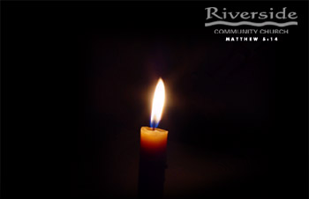
Restore People in Sin
استرداد الناس في الخطية
أ"أيُّهَا ٱلْإِخْوَةُ، إِنِ ٱنْسَبَقَ إِنْسَانٌ فَأُخِذَ فِي زَلَّةٍ مَا، فَأَصْلِحُوا أَنْتُمُ ٱلرُّوحَانِيِّينَ مِثْلَ هَذَا بِرُوحِ ٱلْوَدَاعَةِ، نَاظِرًا إِلَى نَفْسِكَ لِئَلَّا تُجَرَّبَ أَنْتَ أَيْضًا".
غلاطية ٦: ١

Slide 37
4 خطوات في
عملية الإسترداد الإلهي
4
3
2
1
إعلان الأمر لعدد أكبر
من الناس في كل خطوة
Notes:
God's restoring process has four steps that progressively tell more and more people about the sin (15-17).

Slide 38
الخطوة 1 في الإسترداد
تحدث إلى الشخص بنفسك
ع
ع
ع
ع
ع
ع
ع
ع
ع
ع
ع
ع
ع
ع
ع
ع
خ
ع
ع
ع
ع
ع
ع
ع
ع
ع
ع
ع
خ = خاطئ
ع = عضو
Notes:
What's our human tendency here?
• It is to tell others about the problem instead of the one involved.
• God commands us to keep the issue as private as possible.

Slide 39
Matthew's Relational Pillars
أعمدة متى العلاقاتية
5: 23-24
18: 15-17
أنت
مخطئ
مخطَئ إليك
الموضوع
عام
خطية
Notes:
This differs from Matthew 5 in that you're not an offender, but the offended.
Note also that in Matthew 5 sin may not be in the picture, but Matthew 18 deals specifically with a believer living in sin. This does not refer simply to differences of opinion on debatable matters.

Slide 40
Matthew's Relational Pillars
أعمدة متى العلاقاتية
5: 23-24
18: 15-17
أنت
مخطئ
مخطَئ إليك
الموضوع
عام
خطية
المبادر
أنت
أنت
Notes:
This differs from Matthew 5 in that you're not an offender, but the offended.
Note also that in Matthew 5 sin may not be in the picture, but Matthew 18 deals specifically with a believer living in sin. This does not refer simply to differences of opinion on debatable matters.

Slide 41
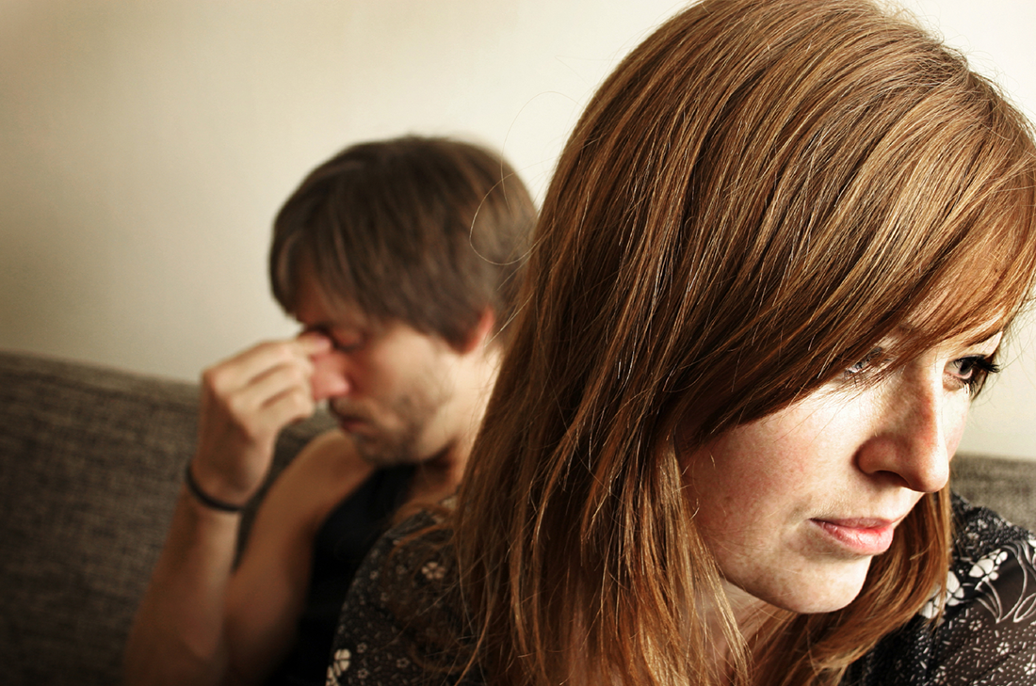
الذهاب شخصياً
ليس:
•البريد الإلكتروني
•الرسائل القصيرة
•رسالة
•الهاتف
Notes:
في حين أن كتابة الرسائل كانت شائعة جدا في زمن المسيح ، يقول ربنا على وجه التحديد للتعامل مع هذه الأمور الحساسة وجها لوجه. وهذا يعني اليوم أنه لا ينبغي أبدا التعامل مع المواجهة عبر البريد الإلكتروني أو الرسائل القصيرة أو الرسائل أو المكالمات الهاتفية. كما يحظر جبن الاتصالات المجهولة.

Slide 42
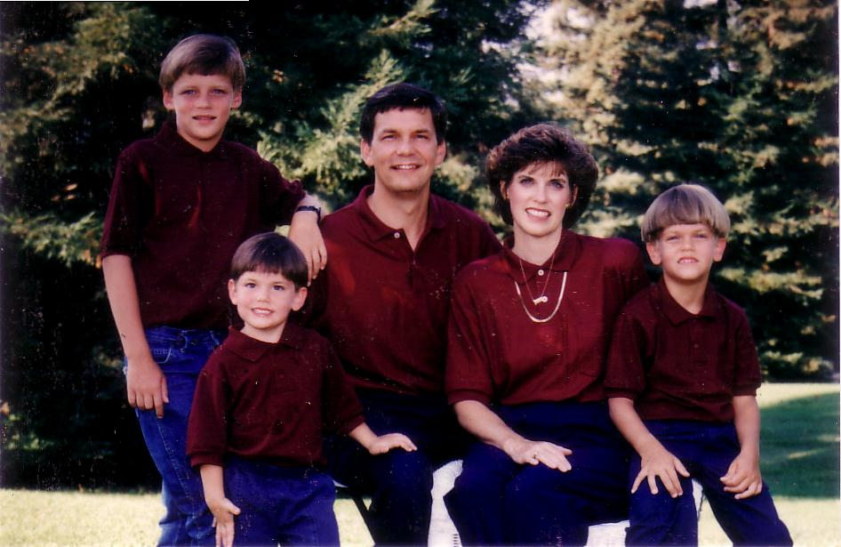
1996
Notes:
Our family has tried to do this since our three sons were young—not to let them do the "Mom! Dad! So-and-so did such-and-such to me!" We just told him, "متى 18, bud. If you can't solve it, we'll be step 2…" They rarely came back to us!

Slide 43
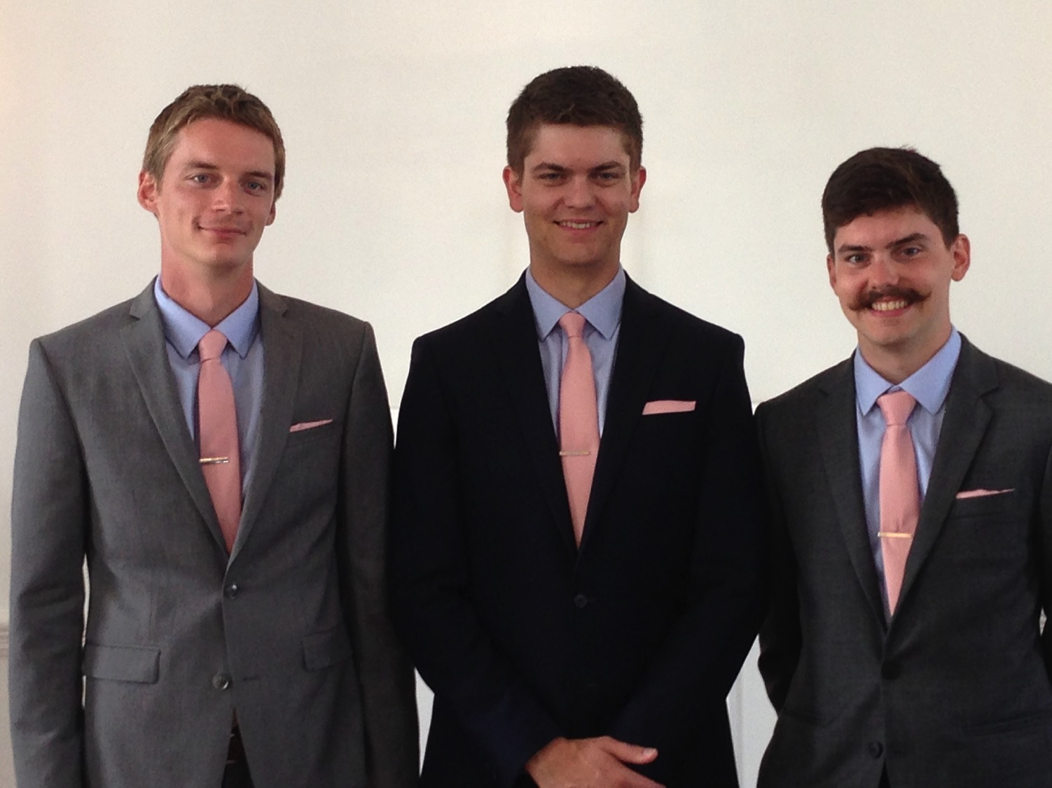
إخوة...
Notes:
الآن بعد أن كبروا ، يحلون المشاكل فيما بينهم دون تدخلنا. اندهش بعض الأصدقاء من انتقال كورت وستيفن إلى الولايات المتحدة للدراسة الجامعية وقررا البقاء كزملاء في الغرفة - لمدة 7 سنوات حتى تزوجا!

Slide 44

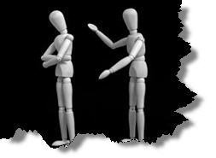
لماذا لا نواجه الاخرين؟
جهل
شك
فشل
خوف
أعذار
عدم طهارة
غير اجتماعي
Notes:
ومع ذلك ، في معظم الأحيان لا يحافظ المؤمنون على خصوصية القضايا - أو لا نعالجها على الإطلاق. لماذا تعتقد أننا لا نواجه الآخرين؟ أخبر الشخص المجاور لك لماذا! (مجموعات صغيرة لمدة 1 دقيقة) لم لا؟
• الجهل بما يأمر به الله هنا؟
• شك في أنها ستنجح؟
• فشل المواجهات السابقة التي لم تنجح؟
• الخوف من أننا قد نبدو سيئين؟
• أعذار أننا لا نستطيع أن نجتمع؟
• النجاسة في حياتنا؟
• غير اجتماعي لأننا لا نهتم بما يكفي للمخاطرة به؟

Slide 45
الخطوة 1 في الإسترداد
تحدث إلى الشخص بنفسك
ع
ع
ع
ع
ع
ع
ع
ع
ع
ع
ع
ع
ع
ع
ع
ع
خ
ع
ع
ع
ع
ع
ع
ع
ع
ع
ع
ع
خ = خاطئ
ع = عضو
Notes:
What's our human tendency here?
• It is to tell others about the problem instead of the one involved.
• God commands us to keep the issue as private as possible.

Slide 46
الخطوة 2 في الإسترداد
خذ 1-2 آخرين معك
ع
ع
ع
ع
ع
ع
ع
ع
ع
ع
ع
ع
ع
ع
ع
ع
خ
ع
ع
ع
ع
ع
ع
ع
ع
ع
ع
ع
خ = خاطئ
ع = عضو
Notes:
Take one or two others along (16).

Slide 47

أسئلة حول الخطوة الثانية
من يجب أن يكون هؤلاء الناس؟
لماذا تأخذ ١-٢ الآخرين؟
Notes:
من يجب أن يكون هؤلاء 1-2 الآخرين؟ يجب أن يكون هؤلاء الأشخاص أفرادا يحترمهم الجاني لأنهم سيساعدون على أفضل وجه في استعادته. لا ينبغي أن يذهبوا بدلا من المؤمن المهين ، ولكن جنبا إلى جنب مع هذا الشخص.
• لماذا تأخذ 1-2 آخرين على طول؟

Slide 48
تثنية ١٩ : ١٥
«لا يَقُومُ شَاهِدٌ وَاحِدٌ عَلى إِنْسَانٍ فِي ذَنْبٍ مَا أَوْ خَطِيَّةٍ مَا مِنْ جَمِيعِ الخَطَايَا التِي يُخْطِئُ بِهَا. عَلى فَمِ شَاهِدَيْنِ أَوْ عَلى فَمِ ثَلاثَةِ شُهُودٍ يَقُومُ الأَمْرُ.
Notes:
The OT law prohibited conviction of crimes based on only one person's testimony (read Deut. 19:15). The NT teaching is the same, protecting the offender from an easily offended or lying accuser.
What if the offender still does not repent? Go to step 3…

Slide 49
الخطوة 3 في الإسترداد
اعرض الخطية على الكنيسة بالكامل
ع
ع
ع
ع
ع
ع
ع
ع
ع
ع
ع
ع
ع
ع
ع
ع
خ
ع
ع
ع
ع
ع
ع
ع
ع
ع
ع
ع
خ = خاطئ
ع = عضو
Notes:
The church leadership certainly must be involved at this point before the matter is brought to the congregation. They also must see the issue isn't just a difference of opinion between two parties; the biblical basis for the offender living in sin must be clearly shown with specific passages.

Slide 50
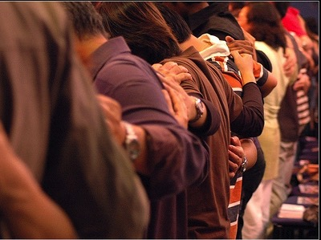
لماذا تخبر الكنيسة كلها؟
Notes:
إن إحضار الأمر إلى الكنيسة بأكملها أمر حيوي، لأنه بدونها سيتمكن الشخص الخاطئ من العثور على شركة في مجموعات أخرى أصغر داخل الكنيسة الكبيرة لا تعرف خطيته. مثل هذه الحالات القيل والقال تجلب حتما الانقسام ، مما يؤدي إلى فصائل يمكن أن تقسم الجسم.
ما الذي يجب أن تفعله الكنيسة بأكملها بمجرد تحديد التأديب؟ الخطوة 4...

Slide 51
الخطوة 4 في الإسترداد
عامل الشخص كأنه غير مؤمن
ع
ع
ع
ع
ع
ع
ع
ع
ع
ع
ع
ع
ع
ع
ع
ع
خ
ع
ع
ع
ع
ع
ع
ع
ع
ع
ع
ع
خ = خاطئ
ع = عضو
خ

Slide 52
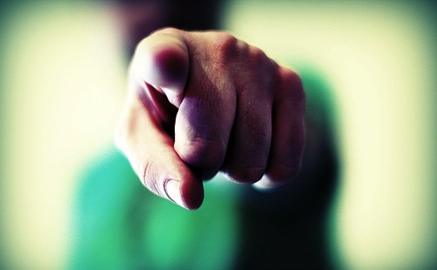
Sins Worthy of Discipline
كيف لا ؟
طرد!
Notes:
في بعض الأحيان يساء تفسير هذه الخطوة على أنها تعني "الطرد" حيث لا يتم الاتصال بالشخص الضال مرة أخرى.

Slide 53

Sins Worthy of Discipline
كيفية التأديب
لا تدعوه مسيحياً
بشر هذا الشخص
لا تدعه يشترك في مائدة الرب
أزل هذا الشخص من العضوية
أزل هذا الشخص من الأدوار الكنسية.
غير مؤمن
سلمه للشيطان شخص في خطية جنسية (1 كو 5: 5)
لا تأكل معه (1 كو 5: 11)
امنعه من حضور الكنيسة ؟
أسوأ
Notes:
But Jesus said to "treat him as you would a pagan or a tax collector." Jesus treated pagans with love and kindness, but he didn't ask them to evangelize the lost as part of his team. You shouldn't be ugly or ungodly, but…
• Don't refer to him/her as a Christian. (ILL: I have done this with my former brother-in-law who divorced my sister to marry another woman.)
• Evangelize this person.
• Don't let him/her take the Lord's Supper.
• Remove the person from membership.
• Remove this person from church roles (ILL: My friend Paula was asked to leave her church kitchen ministry once her adultery was discovered.)
But in other ways it is more serious than how we treat unbelievers:
• "Deliver over to Satan" one in sex sin (1 Cor. 5:5). Years ago a friend named John left his wife and two small boys for another woman. My church disciplined him, but an elder kept up with him to restore him. After five years, he showed up at church—but he looked 20 years older!
• Don't eat with him/her (1 Cor. 5:11).
• Should we prohibit the person from attending church? Some say they, like unbelievers, should be welcomed in services without taking the Lord's Supper; but in most discipline cases this is not even an issue as few disciplined believers seek to return to the assembly until repentant.

Slide 54
The Point of Verses 15-17
1. حافظ على
سرية الأمر
قدر الإمكان
(15-17)
Notes:
God's strategy to bring sinning Christians back is to involve as few people as you can.

Slide 55
4 خطوات في
عملية الإسترداد الإلهي
4
3
2
1
إعلان الأمر لعدد أكبر
من الناس في كل خطوة
Notes:
God's restoring process has four steps that progressively tell more and more people about the sin (15-17).

Slide 56
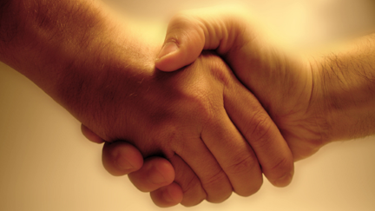
سؤالنا الثاني تم الإجابة عليه
في الأعداد 18-20:
لماذا نسترد المؤمنين المخطئين
بشكل مناسب ؟
Notes:
But why must we do all this? What right do we have to discipline our members? Why must we restore sinning Christians properly? Because…

Slide 57

الفكرة في الأعداد
18-20
2. كنيستنا توسع
سلطة الله نفسه
Notes:
God's right to judge is actually delegated to us!

Slide 58
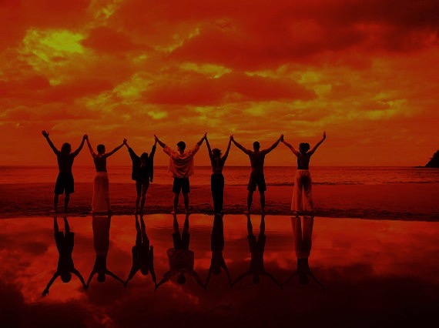
لماذا التأديب ؟
عندما نسعى لاسترداد شخص ما ....
نتصرف
مكان
الآب
(18-19)
Notes:
When we seek to restore someone, we act in the presence and authority of Christ (20).

Slide 59
A Better Translation…
الترجمة الأمريكية الجديدة المنقحة هي ترجمة أفضل ...
الترجمة الأمريكية الجديدة المنقحة "الْحَقَّ أَقُولُ لَكُمْ، كُلَّ مَا تَرْبِطُونَهُ عَلَى الأرْضِ سَوفَ يَكُونُ مَربُوطاً فِي السَّمَاءِ. َوكُلَّ مَا تَحُلُّونَهُ عَلَى الأَرْضِ سَوفَ يَكُونُ قَدْ حٌلَّ فِي السَّمَاءِ."
ترجمة كتاب الحياة "فَالْحَقَّ أَقُولُ لَكُمْ: إِنَّ كُلَّ مَا تَرْبِطُونَهُ عَلَى الأَرْضِ يَكُونُ قَدْ رُبِطَ فِي السَّمَاءِ، وَمَا تَحُلُّونَهُ عَلَى الأَرْضِ يَكُونُ قَدْ حُلَّ فِي السَّمَاءِ."
Notes:
غالبا ما تتصرف كنائس اليوم كما لو أنه ليس لها سلطان تحت الله ، ومع ذلك تشير كلمة "ملزم" هنا إلى التأديب (حكم الإدانة) بينما تشير كلمة "الخسارة" إلى التحرر من التأديب (حكم بريء).

Slide 60

متى ١٨ : ١٩
وَأَقُولُ لَكُمْ أَيْضاً: إِنِ اتَّفَقَ اثْنَانِ مِنْكُمْ عَلَى الأَرْضِ فِي أَيِّ شَيْءٍ يَطْلُبَانِهِ فَإِنَّهُ يَكُونُ لَهُمَا مِنْ قِبَلِ أَبِي الَّذِي فِي السَّمَاوَاتِ
Notes:
We should trust that our prayerful judgments are God's will.

Slide 61
المزامير ٨٢: ١، ٦
(إلى حكام إسرائيل / آلهة)
أنَا قُلْتُ: إِنَّكُمْ آلِهَةٌ وَبَنُو ٱلْعَلِيِّ كُلُّكُمْ. ^{٧} لَكِنْ مِثْلَ ٱلنَّاسِ تَمُوتُونَ وَكَأَحَدِ ٱلرُّؤَسَاءِ تَسْقُطُونَ»
Notes:
مزمور 82: 6 لديه فكرة مماثلة حيث يطلق على حكام إسرائيل "آلهة" من حيث أنهم يحكمون الآخرين.
لماذا يجب أن نثق في هذه العملية في مواقف الانضباط؟ الآية 20 تقول أن ...

Slide 62
لماذا التأديب ؟
عندما نسعى لاسترداد شخص ما ....
نتصرف
مكان
الآب
(18-19)
نتصرف
في حضور
وسلطة المسيح
(20)
Notes:
When we seek to restore someone, we act in the presence and authority of Christ (20).

Slide 63
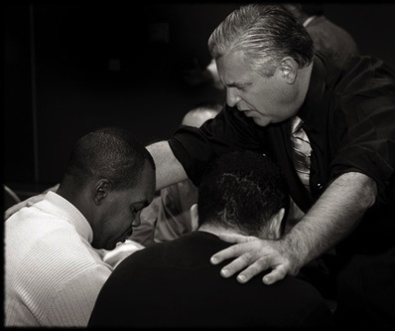
متى ١٨ : ٢٠
لأَنَّهُ حَيْثُمَا اجْتَمَعَ اثْنَانِ أَوْ ثَلاَثَةٌ بِاسْمِي فَهُنَاكَ أَكُونُ فِي وَسَطِهِمْ».
Notes:
The "two or three" refers to the witnesses whose testimony enacted discipline (v. 16).
The point of Christ being "in their midst" is that local church discipline acts with the presence and authority of Christ Himself.

Slide 64
كيف نعيد
المؤمنين الخطأة
بشكل صحيح؟
سؤالنا الأول اليوم (للآيات 15- 17)
Notes:
إذن، كيف تعيد المؤمنين الخطأة بشكل صحيح؟ عندما يبتعد إنسان ما عن إرادة الله، ما العملية التي نستخدمها لإعادة ذلك الشخص؟

Slide 65

الفكرة الرئيسية:
يجب أن نستعيد الأعضاء الخُطأة بشكل صحيح لأننا نتصرف نيابة عن الله
Notes:
عندما تضل الخراف ، نعيدها كأيدي محبة لنعمة الله.

Slide 66
Matthew's Relational Pillars
أعمدة متى العلاقاتية
5: 23-24
18: 15-17
أنت
مخطئ
مخطَئ إليك
الموضوع
عام
خطية
المبادر
أنت
أنت
Notes:
This differs from Matthew 5 in that you're not an offender, but the offended.
Note also that in Matthew 5 sin may not be in the picture, but Matthew 18 deals specifically with a believer living in sin. This does not refer simply to differences of opinion on debatable matters.

Slide 67
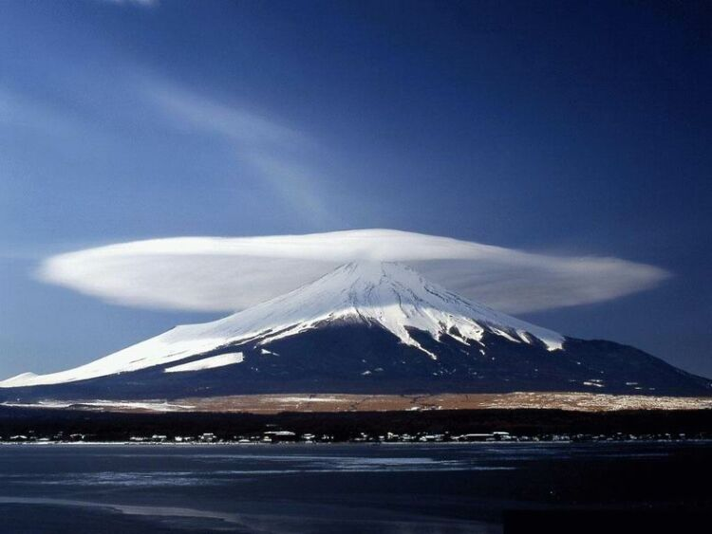
المبدأ العام
رومية ١٢ : ١٨
إِنْ كَانَ مُمْكِناً فَحَسَبَ طَاقَتِكُمْ سَالِمُوا جَمِيعَ النَّاسِ.
Notes:
—and to do so as far as possible, as Romans 12:18 says [read]. This verse is a great encouragement to do all we can even if others are not responsive.

Slide 68
Matthew's Relational Pillars
أعمدة متى العلاقاتية
5: 23-24
18: 15-17
المبدأ العام: رومية ١٢: ١٨
أنت
مخطئ
مخطَئ إليك
الموضوع
عام
خطية
المبادر
أنت
أنت
Notes:
هذا يختلف عن متى 5 في أنك لست مجرما ، بل أنت المسيء.
لاحظ أيضا أنه في متى 5 قد لا تكون الخطية في الصورة ، لكن متى 18 يتعامل بشكل خاص مع المؤمن الذي يعيش في الخطية. هذا لا يشير ببساطة إلى الاختلافات في الرأي حول المسائل القابلة للنقاش.

Slide 69
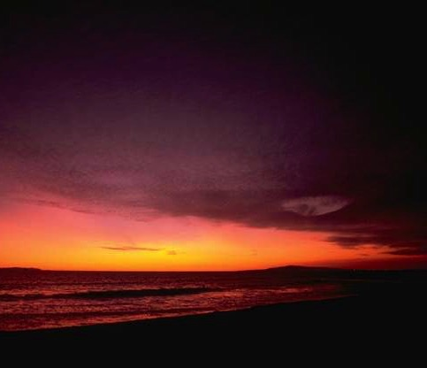
Make us one 3/3
اجعلنا واحداً يا رب،
أجعلنا واحداً،
أيها الروح القدس، اجعلنا واحداً.
دع حُبك يتدفق
لذلك سيعرف العالم
نحن واحد فيك.
Notes:
يريدنا الله أن نعيش حقا جوقة "اجعلنا واحدا يا رب"

Slide 70
ماذا يقول الله لك؟
أ. جسد الكنيسة
ع
ع
ع
ع
ع
ع
ع
ع
ع
ع
ع
ع
ب. حياتك الخاصة
ع
ع
ع
ع
خ
ع
ع
ع
ع
ع
ع
ع
ع
ج. مساعدة الآخرين
ع
ع
ع
خ = خاطئ
ع = عضو
Notes:
يتصل بنا متى 18 بثلاث طرق على الأقل:
• لكي تكون في هذه الجمعية يجب أن تخضع لسلطتها تحت الله. هذا يعني أننا سنسعى بمحبة لاستعادتها في حالة سقوطك.
• هل هناك خطيئة فيك تستحق التأديب؟ قم بتنظيفه الآن لتجنب الألم لنا جميعا!
• هل تعرف أي شخص يحتاج إلى مواجهة خاصة؟ تشجعك رسالة رومية 12: 18 على بذل كل ما في وسعك لتكون في سلام مع جميع الناس ، فافعل ذلك!

Slide 71
Slides on
متى 19

Slide 72
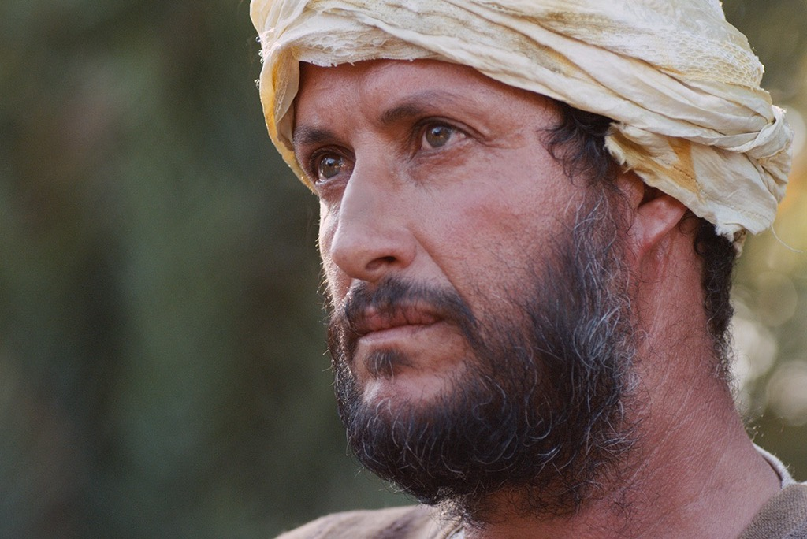

صور
كتابية
مجانية
رجل شاب غني
يسأل يسوع
متى 19: 16-30، مرقس 10: 17-31، لوقا 18: 18-30

Slide 73


Slide 74


Slide 75


Slide 76


Slide 77


Slide 78


Slide 79


Slide 81
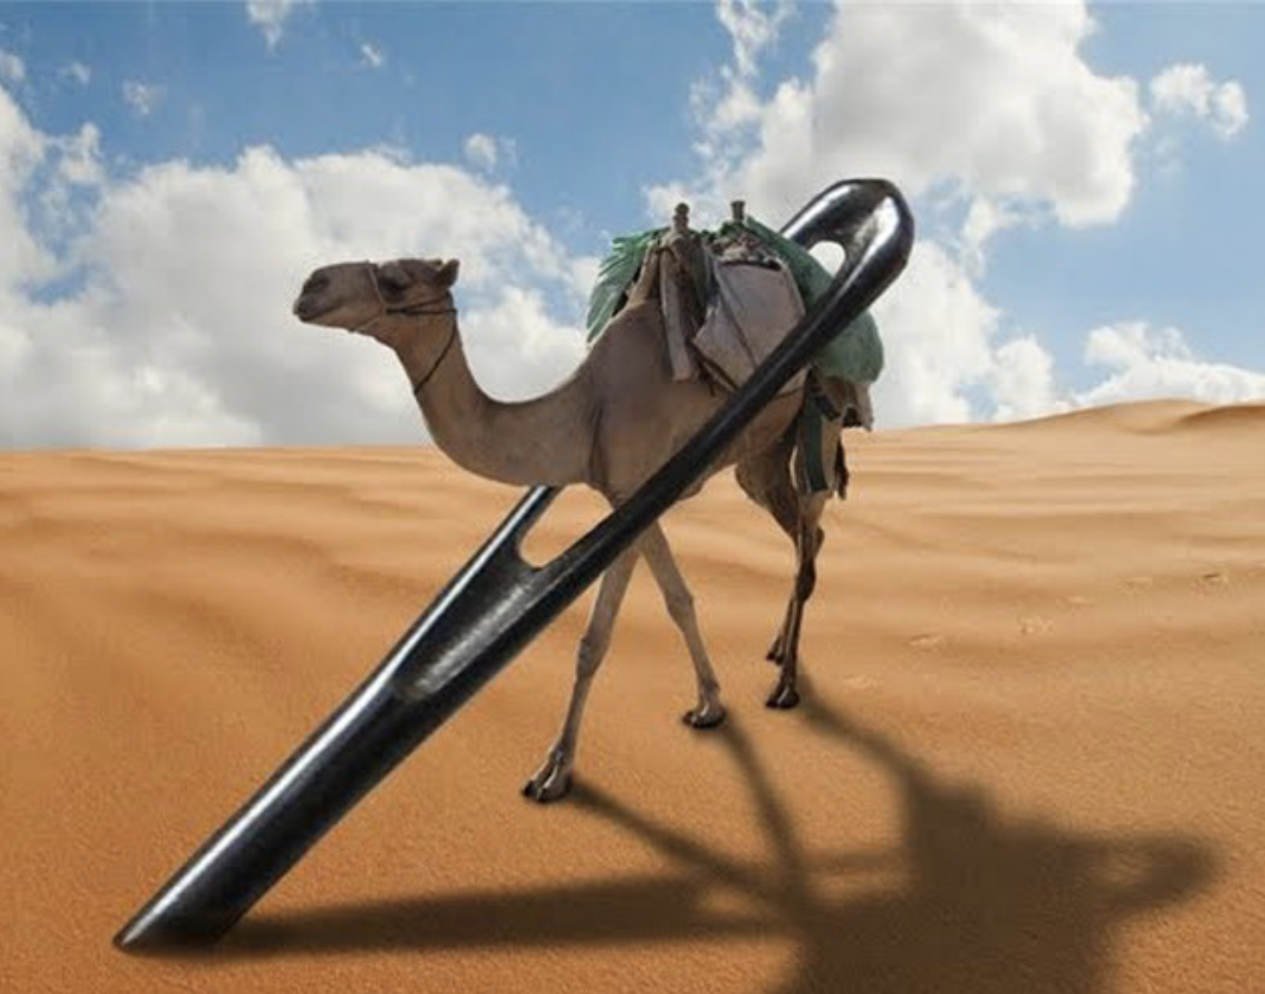
Camel through a needle (Matt 19:24)

Slide 82


Slide 83


Slide 84

استخدمت بإذن رسمي
إنجيل
متى
إنجيل
مرقس
إنجيل
لوقا
إنجيل
يوحنا
نظرًا لإنتاج Lumo لمواد النشر الخاصة به ، نأسف لإبلاغك بأنه لا يمكننا ترخيص صورنا لعملاء آخرين خارج
freebibleimages.org
هذه الصور غير مرخصة لإعادة استخدامها في الفيديو أو النشر أو الوسائط الأخرى. لا يمكن إعادة توزيع الصور والملفات التي تم تنزيلها من خلال أي موقع ويب آخر غير freebibleimages.org أو استخدامها في أي سياق تؤدي فيه الرسالة المصاحبة إلى تقويض الإيمان المسيحي والإنجيل.
لا يمكن استخدام الصور إلا في العروض التقديمية التعليمية والمدونات ووسائل التواصل الاجتماعي ، وكلها يجب أن تكون مصحوبة بالإشارة إلى
www.LumoProject.com.
Picture courtesy of BBM
© All Rights Reserved.
www.bigbookmedia.com

Slide 85

مملكة سياسية حرفية
قَالَ لَهُمْ يَسُوعُ: «ٱلْحَقَّ أَقُولُ لَكُمْ: إِنَّكُمْ أَنْتُمُ ٱلَّذِينَ تَبِعْتُمُونِي، فِي ٱلتَّجْدِيدِ، مَتَى جَلَسَ ٱبْنُ ٱلْإِنْسَانِ عَلَى كُرْسِيِّ مَجْدِهِ، تَجْلِسُونَ أَنْتُمْ أَيْضًا عَلَى ٱثْنَيْ عَشَرَ كُرْسِيًّا تَدِينُونَ أَسْبَاطَ إِسْرَائِيلَ ٱلِٱثْنَيْ عَشَرَ
(متى ١٩: ٢٨)
Notes:
سيحكمها المسيح حيث سيكون لإسرائيل مكانة بارزة على العالم بأسره الذي سيتبع الرب.
________
NS-01-Matt1-14-الشريحة 113
NS-01-Matt15-28-الشريحة 85
NS-05-Acts1-2-الشريحة 191

Slide 86
Slides on
متى 20

Slide 87
Slides on
متى 21

Slide 88
الإصحاحات ٢١-٢٧
المخطط التفصيلي
73
4. تم رفض المسيح كمسيا تحسباً لرفض الصلب النهائي ، لذلك قدم عصر المجيء قبل استقباله المستقبلي، وخدام للأمم لتعليم تأجيل الملكوت. (11: 1-16: 12)
5.يُعدّ المسيح تلاميذه فيما يتعلق بشخصه وبرنامجه حتى يتم تفويض سلطانه المسيحاني إليهم بعد موته. (16: 13-20: 34)
6. تظهر تقديم المسيح الرسمي ورفضه كملك لإسرائيل في صلبه غير المباشر سبب تأجيل الملكوت حتى عودته. (21-27)

Slide 89
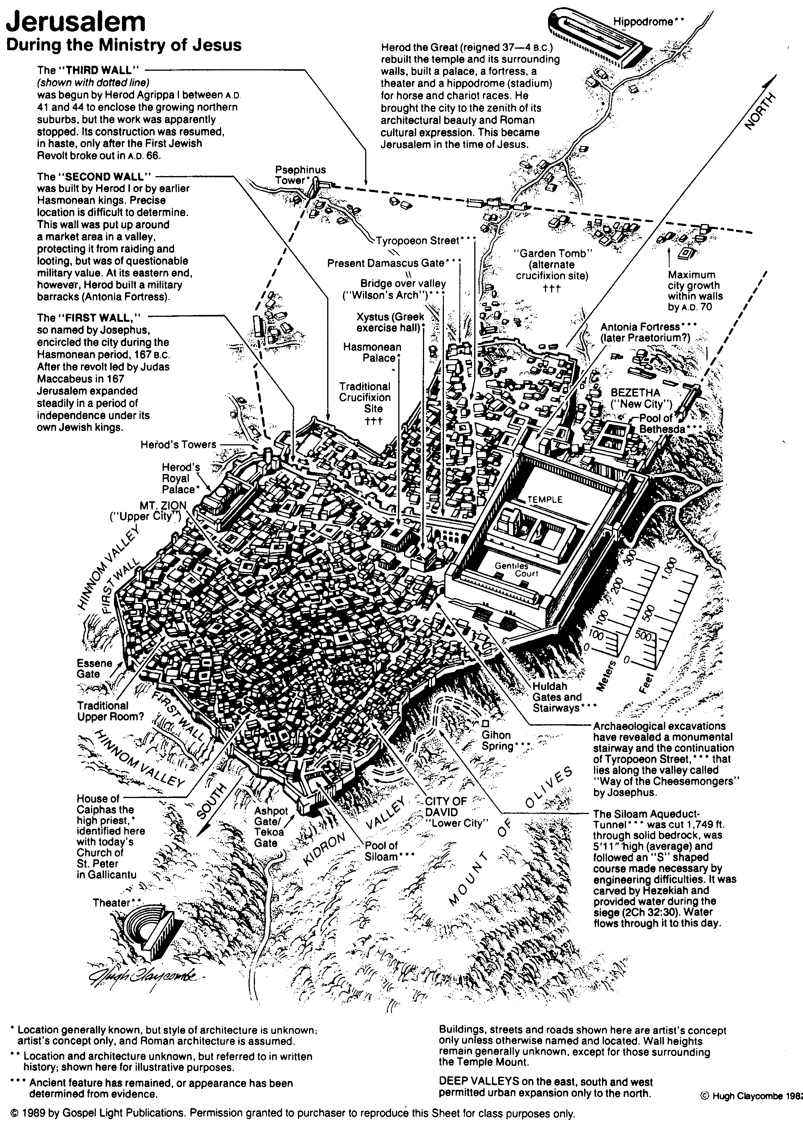
أورشليم خلال خدمة يسوع
80

Slide 90


متى ٢١ : ١ – ١١
مرقس ١١ : ١ – ١١
لوقا ١٩ : ٢٨ – ٤٤
يوحنا ١٢ : ١٢ - ١٩
صور كتابية مجانية
قصة عيد الفصح
انتصار الدخول
(أحد الشعانين)

Slide 91


Slide 92


Slide 93


Slide 94


Slide 95


Slide 96


Slide 97


Slide 98


Slide 99


Slide 101


Slide 102


Slide 103


Slide 104


Slide 105


Slide 106


Slide 107


Slide 108


Slide 109


Slide 110
الكلمة في صور
صور كتابية مجانية

Slide 111
استخدمت بإذن رسمي
إنجيل
متى
إنجيل
مرقس
إنجيل
لوقا
إنجيل
يوحنا
نظرًا لإنتاج Lumo لمواد النشر الخاصة به ، نأسف لإبلاغك بأنه لا يمكننا ترخيص صورنا لعملاء آخرين خارج
freebibleimages.org
هذه الصور غير مرخصة لإعادة استخدامها في الفيديو أو النشر أو الوسائط الأخرى. لا يمكن إعادة توزيع الصور والملفات التي تم تنزيلها من خلال أي موقع ويب آخر غير freebibleimages.org أو استخدامها في أي سياق تؤدي فيه الرسالة المصاحبة إلى تقويض الإيمان المسيحي والإنجيل.
لا يمكن استخدام الصور إلا في العروض التقديمية التعليمية والمدونات ووسائل التواصل الاجتماعي ، وكلها يجب أن تكون مصحوبة بالإشارة إلى
www.LumoProject.com.
Picture courtesy of BBM
© All Rights Reserved.
www.bigbookmedia.com

Slide 112






الروح يغادر ويرجع
656
حز 8: 4، 9: 3، 10: 4، 10: 18-19، 11: 23
لو 19: 37، 24: 50، أع 1: 10
أع 1: 11، زك 14: 4، حز 43: 1-5
Notes:
The Mount of Olives plays a significant role in history. It is the last place the Spirit is present in Ezekiel 11:23, the last place Christ was honored as king in Luke 19:37, the last place Christ was seen by his disciples in Acts 1:10, and the NEXT place Christ will appear on earth to fulfill Acts 1:11!
The Kidron Valley below the mount is likely the Valley of Jehoshaphat where Jesus will judge the nations (Joel 3).
_____________
Common Slides Arabic-288
Common Slides English-193
OS-26-Ezek1-39-slide 178
OS-38-Zechariah-179
LC-06-Official Presentation-33
NS-01-Matt15-28-slide 112
NS-03-Luke13-24-slide 111
NS-Acts1-2-slide 215

Slide 113


متى 21: 12-17
مرقس 11: 15-19
لوقا 19: 45-48
يوحنا 2: 13-24
قصة الفصح
تطهير الهيكل
صور كتابية مجانية

Slide 114

وَكَانَ فِصْحُ الْيَهُودِ قَرِيباً فَصَعِدَ يَسُوعُ إِلَى أُورُشَلِيمَ
يوحنا ٢ : ١٣

Slide 115

وَوَجَدَ فِي الْهَيْكَلِ الَّذِينَ كَانُوا يَبِيعُونَ بَقَراً وَغَنَماً وَحَمَاماً
يوحنا ٢ : ١٤ا

Slide 116

وَالصَّيَارِفَ جُلُوساً.
يوحنا ٢ : ١٤ب

Slide 117


Slide 118

فَصَنَعَ سَوْطاً مِنْ حِبَالٍ وَطَرَدَ الْجَمِيعَ مِنَ الْهَيْكَلِ اَلْغَنَمَ
يوحنا ٢ : ١٥ا

Slide 119
وَالْبَقَرَ وَكَبَّ دَرَاهِمَ الصَّيَارِفِ
يوحنا ٢ : ١٥ت

Slide 120

وَقَلَّبَ مَوَائِدَهُمْ.
يوحنا ٢ : ١٥

Slide 121

وَقَالَ لِبَاعَةِ الْحَمَامِ:
يوحنا ٢ : ١٦ا

Slide 122

«ارْفَعُوا هَذِهِ مِنْ هَهُنَا. لاَ تَجْعَلُوا بَيْتَ أَبِي بَيْتَ تِجَارَةٍ».
يوحنا ٢ : ١٦ت

Slide 123

يوحنا ٢ : ١٧
فَتَذَكَّرَ تلاَمِيذُهُ أَنَّهُ مَكْتُوبٌ: «غَيْرَةُ بَيْتِكَ أَكَلَتْنِي».

Slide 124


Slide 125

فَسَأَلَهُ الْيَهُودُ: «أَيَّةَ آيَةٍ تُرِينَا حَتَّى تَفْعَلَ هَذَا؟»
يوحنا ٢ : ١٨

Slide 126

أَجَابَ يَسُوعُ:
«انْقُضُوا هَذَا الْهَيْكَلَ وَفِي ثلاَثَةِ أَيَّامٍ أُقِيمُهُ».
يوحنا ٢ : ١٩

Slide 127

فَقَالَ الْيَهُودُ:
«فِي سِتٍّ وَأَرْبَعِينَ سَنَةً بُنِيَ هَذَا الْهَيْكَلُ أَفَأَنْتَ فِي ثلاَثَةِ أَيَّامٍ تُقِيمُهُ؟»
يوحنا ٢ : ٢٠

Slide 128

وَأَمَّا هُوَ فَكَانَ يَقُولُ عَنْ هَيْكَلِ جَسَدِهِ.
يوحنا ٢ : ٢١

Slide 129

يوحنا ٢ : ٢٢
فَلَمَّا قَامَ مِنَ الأَمْوَاتِ تَذَكَّرَ تلاَمِيذُهُ أَنَّهُ قَالَ هَذَا فَآمَنُوا بِالْكِتَابِ وَالْكلاَمِ الَّذِي قَالَهُ يَسُوعُ.

Slide 130
الكلمة في صور
صور كتابية مجانية

Slide 131


Palm Sunday
مزمور
الأحد
Notes:
棕榈星期天是一个有趣的名字，不是吗？

Slide 132


Palm Sunday
Notes:
We know that today recalls the palm branches waved at Jesus as he entered Jerusalem at the beginning of his last week of his life. Yet the focus really isn't the tree palms, but the hand palms of Jesus that would stretch out on a cross but a few days later.

Slide 133

أشجار النخيل للعبور
Notes:
Tree palms were but a prelude to the cross.

Slide 134

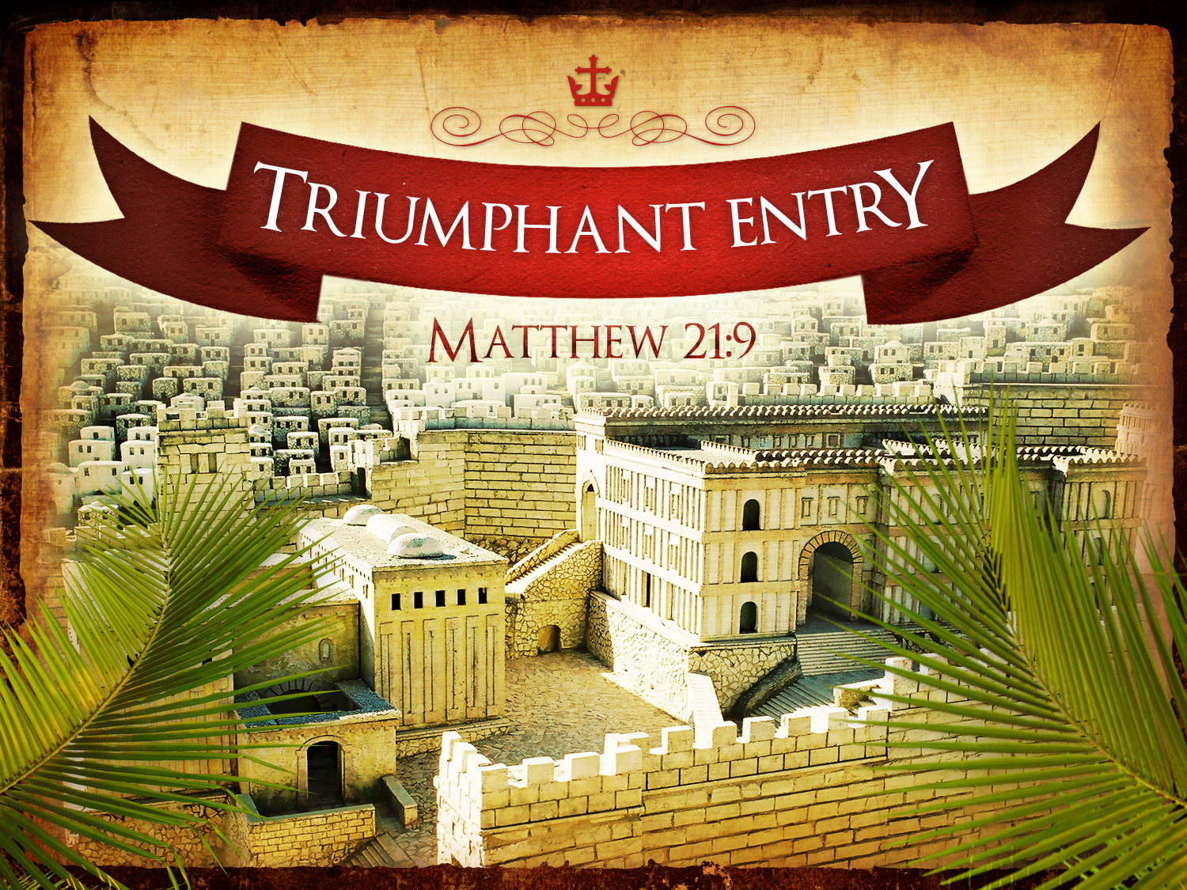
انتصار الدخول
متى ٢١ : ٩
Notes:
Even the alternate name—Triumphant Entry—is also perplexing.

Slide 135

انتصار الدخول
Notes:
True, Jesus rode into Jesus and the crowds cheered his arrival.

Slide 136

الدخول الإنتصاريّ
٩ وَالْجُمُوعُ الَّذِينَ تَقَدَّمُوا وَالَّذِينَ تَبِعُوا كَانُوا يَصْرَخُونَ: «أُوصَنَّا لاِبْنِ دَاوُدَ! مُبَارَكٌ الآتِي بِاسْمِ الرَّبِّ! أُوصَنَّا فِي الأَعَالِي!».
متَّى ٢١ : ٩
Notes:
نقرأ في متَّى 21: 9 الكلمات الآتية: "وَالْجُمُوعُ الَّذِينَ تَقَدَّمُوا وَالَّذِينَ تَبِعُوا كَانُوا يَصْرَخُونَ: «أُوصَنَّا لاِبْنِ دَاوُدَ! مُبَارَكٌ الآتِي بِاسْمِ الرَّبِّ! أُوصَنَّا فِي الأَعَالِي!»".

Slide 137

الشعانين إلى الصليب
Notes:
Normally a king rode into the city as the victor over his enemies, while that very week would culminate in Jesus' death on Friday, which we call Good Friday.

Slide 138

ما هو الأمر الجيد بخصوص الجمعة العظيمة ؟
Notes:
But that name is equally puzzling. Why is Good Friday called "good"?
Our leader died on that day, so it seems strange to call the day "good." No other religion refers to the death of their leader as "good."
We believe that his death was good. How was that?

Slide 139

كيف يكون موت المسيح أفضل من أي ذبيحة ؟

Slide 140
Slides on
متى 22

Slide 141

أسبوع
الآلام
64
الإثنين
الأربعاء
الثلاثاء
الجمعة
الخميس
الجمعة
الأحد
السبت
السبت
الأحد
Notes:
Jesus invested his final week in Jerusalem and Bethany east of it, going back and forth from Bethany to the city in a purposeful series of events designed to end in his crucifixion and resurrection.
__________
Common-432
LC-00-NT Chronology-43
NS-01-Matt15-28-slide 141
NS-02-Mark9-16-slide 105
NS-03-Luke13-24-slide 224
NS-04-John12-21-slide 295

Slide 142
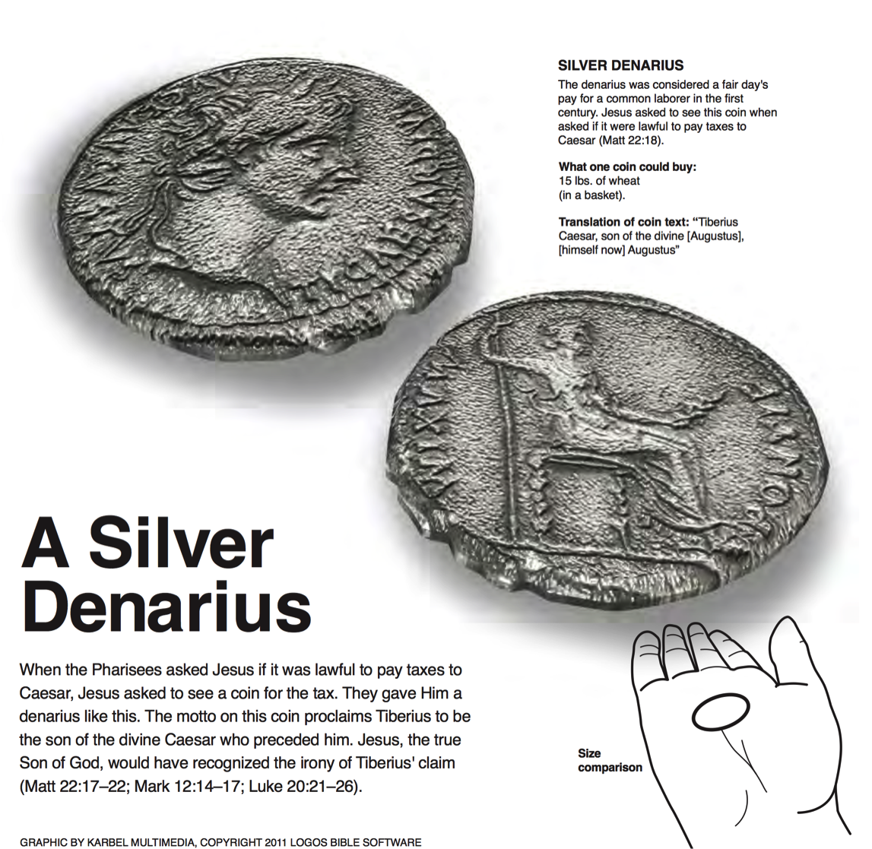
دينار فضي
الدينار الفضي
كان الدينار يعتبر أجر يوم عادل للعامل في القرن الأول. طلب يسوع أن يرى هذه العملة عندما سئل عما إذا كان من القانوني دفع الضرائب لقيصر (متى 22: 18).
ما يمكن أن تشتريه عملة واحدة:
15 رطلا من القمح (في سلة)
ترجمة نص العملة: "تيبيريوس قيصر ، ابن الإلهي [أغسطس] ، [نفسه الآن] أغسطس"
عندما سأل الفريسيون يسوع عما إذا كان من القانوني دفع الضرائب لقيصر ، طلب يسوع رؤية عملة معدنية للضريبة. أعطوه دينارا كهذا. يعلن الشعار الموجود على هذه العملة أن تيبيريوس هو ابن القيصر الإلهي الذي سبقه. كان يسوع ، ابن الله الحقيقي ، قد أدرك المفارقة في ادعاء طبريا (متى 22: 17-22 ؛ متى 22: 17-22). مرقس ١٢: ١٤-١٧; (لوقا 20: 21-26).
برنامج لوغوس للكتاب المقدس

Slide 143

ما هو الأكثر أهمية؟
Notes:
What do you think is the most important thing we do as a church? Worship? Evangelism? Fellowship? Bible study? Prayer? A few weeks ago a man inquiring about our church asked me, “So what is most important to your church? What is unique?” If he had asked you, what would you have said? I told him one word: LOVE!
One of the teachers of religious law was standing there listening to Jesus debate. He realized that Jesus had answered well, so he asked, “Of all the commandments, which is the most important?”
________
NS-01-Matt15-28-slide 143
NS-02-Mark9-16-slide 107
143

Slide 144
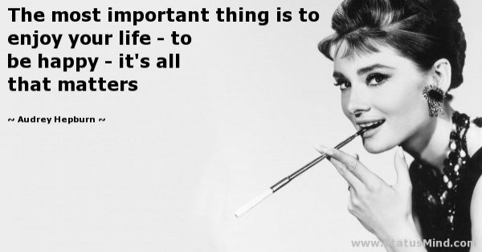
الأمر الأكثر أهمية هو أن تستمتع بحياتك – هذا هو كل ما يهم
- أودري هيبورن -
Notes:
She obviously could not see beyond herself.
________
NS-01-Matt15-28-slide 143
NS-02-Mark9-16-slide 107

Slide 145
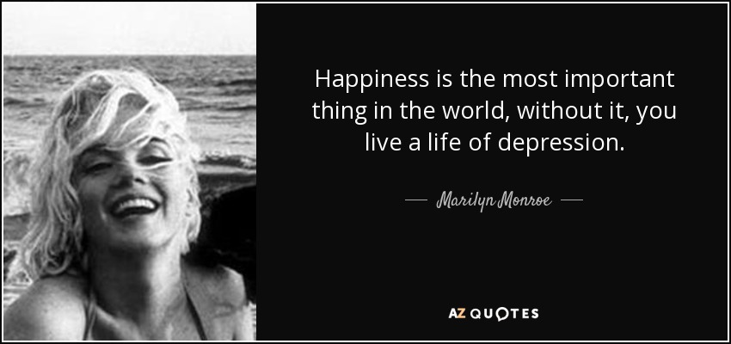
"Happiness is most important"
السعادة هي أهم شيء في العالم، وبدونها تعيش حياة اكتئاب.
— مارلين مونرو —
Notes:
She died young through suicide.
________
NS-01-Matt15-28-slide 144
NS-02-Mark9-16-slide 109

Slide 146

ما هو الأكثر أهمية؟
"وَٱلثَّانِيَةُ مِثْلُهَا:
تُحِبُّ قَرِيبَكَ كَنَفْسِكَ.
٤٠ بِهَاتَيْنِ ٱلْوَصِيَّتَيْنِ
يَتَعَلَّقُ ٱلنَّامُوسُ كُلُّهُ
وَٱلْأَنْبِيَاءُ."
(مت 22: 39- 40).
"فَقَالَ لَهُ يَسُوعُ:
تُحِبُّ ٱلرَّبَّ إِلَهَكَ
مِنْ كُلِّ قَلْبِكَ، وَمِنْ كُلِّ نَفْسِكَ،
وَمِنْ كُلِّ فِكْرِكَ.
٣٨ هَذِهِ هِيَ
ٱلْوَصِيَّةُ ٱلْأُولَى وَٱلْعُظْمَى."
(مت 22: 37- 38).
Notes:
One of the teachers of religious law was standing there listening to the debate. He realized that Jesus had answered well, so he asked, “Of all the commandments, which is the most important?” Jesus answered…
——————————
Common-293
OS-05-Deut-154
OS-32-Jonah-22, 157
NS-02-Mark9-16-slide 110
146

Slide 147
رؤيتنا
حب الأمم
حب الكنيسة
حب
الله
Notes:
Repentance will bring restoration in a church: God wants our church to really trust him.
We still don’t see our need for him as we don’t see our need to pray.
We also need to be involved in his work: missions, teaching, accountability groups, finances, etc.
——————————
Common-294
BE-05-Deut-82
OP-05-Deut-71
OS-05-Deut-155, 237
OS-29-Joel-128
NS-02-Mark1-8-slide 111

Slide 148
Slides on
متى 23

Slide 149
Slides on
متى 24

Slide 150
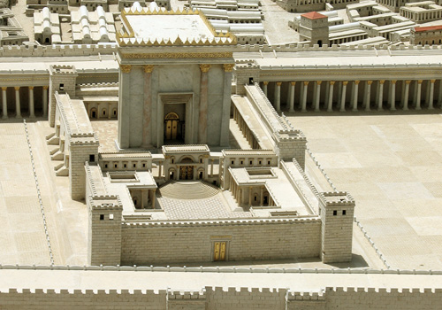
التلاميذ : يا له من هيكل مذهل (24: 1)
يسوع : إنه لا يترك ههنا حجر على حجر لا ينقض (24: 2)
التلاميذ : متى ؟ ما هي العلامة (24: 3)

Slide 151

محتويات الدينونة
٣٣٧
 | ختوم | أبواق | جامات
١ | ابيض: غالب | البرد والنار: ١/٣ الغطاء النباتي | القروح
٢ | الأحمر: الحرب | النار: ١/٣ مخلوقات بحرية | البحر إلى الدم
٣ | الأسود: المجاعة | نجمة: ١/٣ المياه العذبة | المياه العذبة إلي الدم
٤ | شاحب: الموت | الظلام: ١/٣ الشمس و القمر والنجوم | الشمس تحرق الناس
 |  | (الأبواق ٥-٧ هي الويلات)
٥ | طمانة: الشهداء | ويل ١: الجراد | مملكة الوحش المظلمة
٦ | الغضب: زلزال، علامات | ويل ٢: الفرات الإعداد | جفاف نهر الفرات
 | (١٤٤.٠٠٠ مختومين) | بوق ٧ = غموض
٧ | ١/٢ ساعة صمت | ويل ٣: النصر وشيك | زلزال وبرد
أحصنة
ويلات
مقتبس من روبرت كروماكيi ، العهد الجديد مسح . واين هاوس ، التسلسل لزمني والخلفية الرسوم البيانية للعهد الجديد، ١٩
Notes:
151
Correlation Between Trumpets & Bowls (Wiersbe):
1 The Judgment
2 The earth
3 The sea
4 The rivers
5 The heavens
6 Mankind—torment
7 An army
Angry nations
_____________
Common-471
NS-01-Matt15-28-slide 151
NS-27-Rev1-2-slide 177
NS-27-Rev4-6-slide 133
NS-27-Rev7-12-slide 31
NS-27-Rev13-19-slide 85

Slide 152
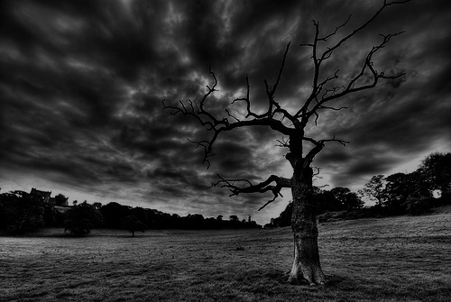
عظة جبل الزيتون (متى 24-25)
78
مقتبس من مارك ل. بيلي، ملاحظات صفية في كلية دالاس اللاهوتية، 1986
المجيء الثاني (27-31)
علامات في السماء (29-30)
مجيء ابن الإنسان (27، 30)
مائدة الطيور (28)
خلاص المختارين (31)
رجسة الخراب (15-20)
أنبياء ومسحاء كذبة
(23-26)
بداية آلام المخاض
(4-8)
الضيقة العظيمة
(9-14، 21-22)
دينونة
الأمم
الخراف
الجداء
التوازي مع رؤيا
12: 7-12
13: 14
12: 8-17
8: 1-19: 10
(متى 25: 31-46)
6: 1-8: 5
19: 11-21

Slide 153
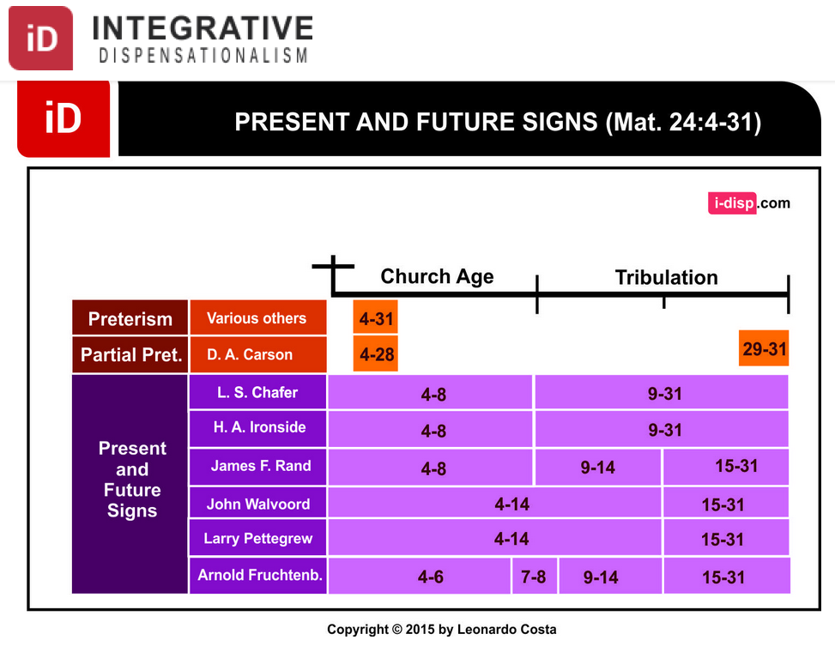
Dispensational Views on متى 24
التكاملية
التدبيرية
علامات الحاضر والمستقبل (متى 24: 4-31)
عصر الكنيسة
الضيقة
السابقية
مختلف أخرى
السابقية الجزئية
علامات الحاضر والمستقبل
Notes:
ليوناردو كوستا ، "تحقيق متى 24: 4-31 في التقليد التدبيري" ، موقع التدبيرية التكاملية
http://i-disp.com/the-fulfillment-of-متى-244-31-in-dispensational-tradition/ تم الوصول إليه في 24 يوليو 2015

Slide 154
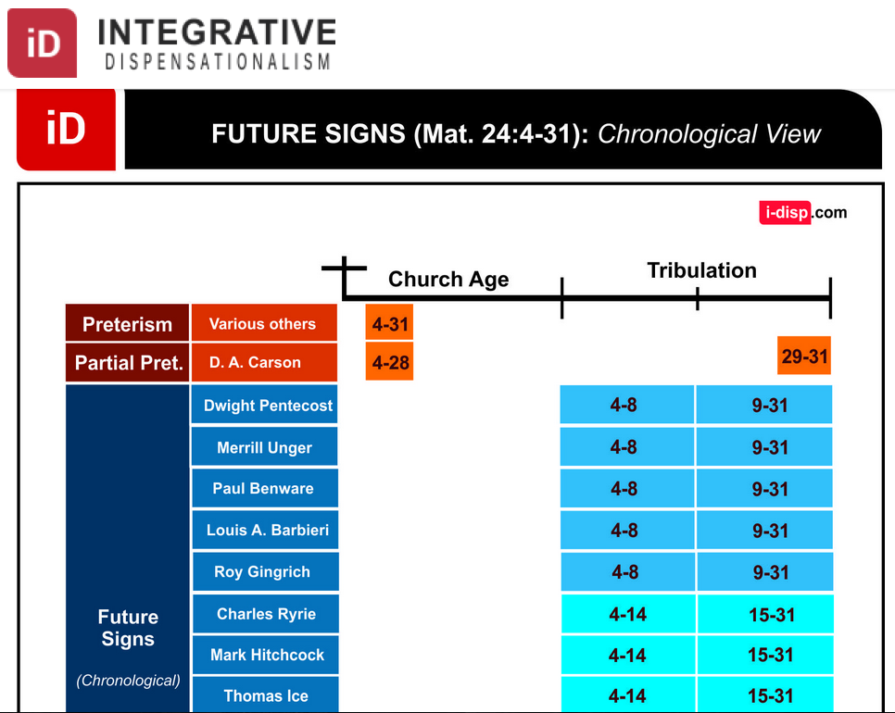
Dispensational Views on متى 24
التكاملية
التدبيرية
علامات المستقبل (متى 24: 4-31): وجهة نظر التسلسل الزمني
عصر الكنيسة
الضيقة
السابقية
مختلف أخرى
السابقية الجزئية
未来的年代
علامات المستقبل
(التسلسل الزمني)
Notes:
Leonardo Costa, "The Fulfillment of متى 24:4-31 in Dispensational Tradition," Integrative Dispensationalism website
http://i-disp.com/the-fulfillment-of-متى-244-31-in-dispensational-tradition/ accessed 24 July 2015

Slide 155
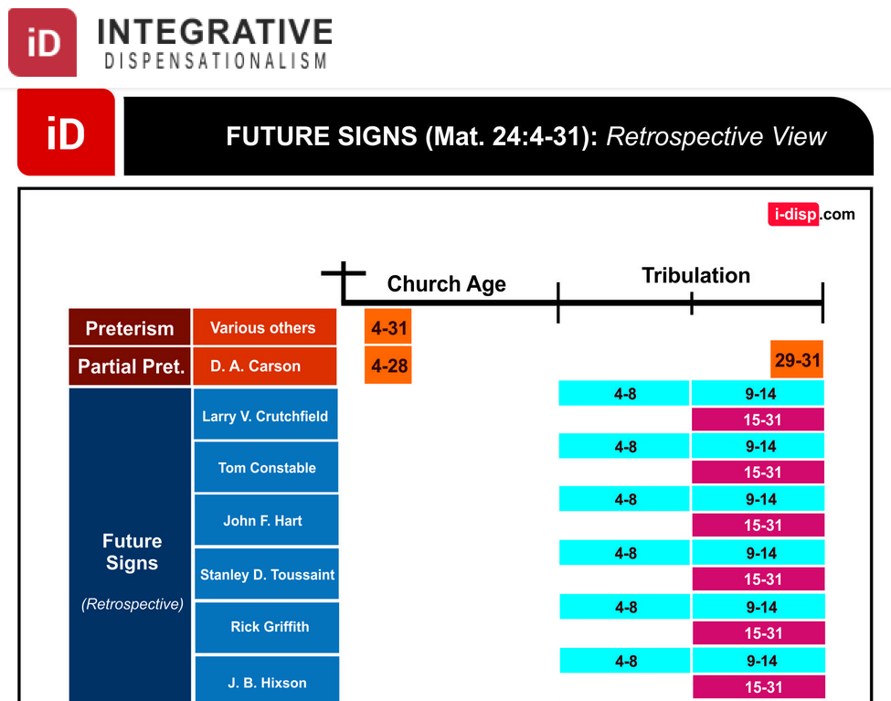
Dispensational Views on متى 24
التكاملية
التدبيرية
علامات المستقبل (متى 24: 4-31): وجهة نظر رجعية
عصر الكنيسة
الضيقة
السابقية
مختلف أخرى
السابقية الجزئية
علامات المستقبل
((بأثر رجعي)
Notes:
Leonardo Costa, "The Fulfillment of متى 24:4-31 in Dispensational Tradition," Integrative Dispensationalism website
http://i-disp.com/the-fulfillment-of-متى-244-31-in-dispensational-tradition/ accessed 24 July 2015

Slide 156
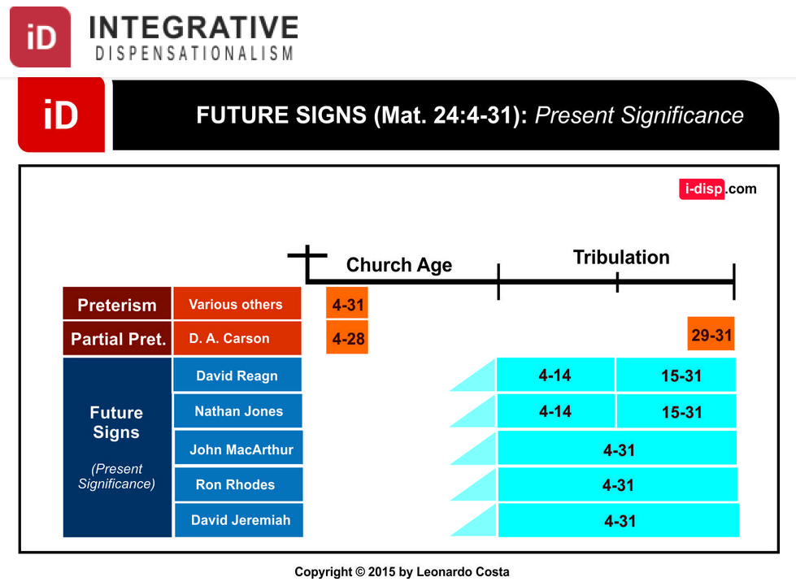
Dispensational Views on متى 24
综合
时代主义
التكاملية
التدبيرية
علامات المستقبل (متى 24: 4-31): الأهمية الحالية
عصر الكنيسة
الضيقة
السابقية
مختلف أخرى
السابقية الجزئية
علامات المستقبل
(الأهمية الحالية)
Notes:
ليوناردو كوستا ، "تحقيق متى 24: 4-31 في التقليد التدبيري" ، موقع التدبيرية التكاملية
http://i-disp.com/the-fulfillment-of-متى-244-31-in-dispensational-tradition/ تم الوصول إليه في 24 يوليو 2015

Slide 157
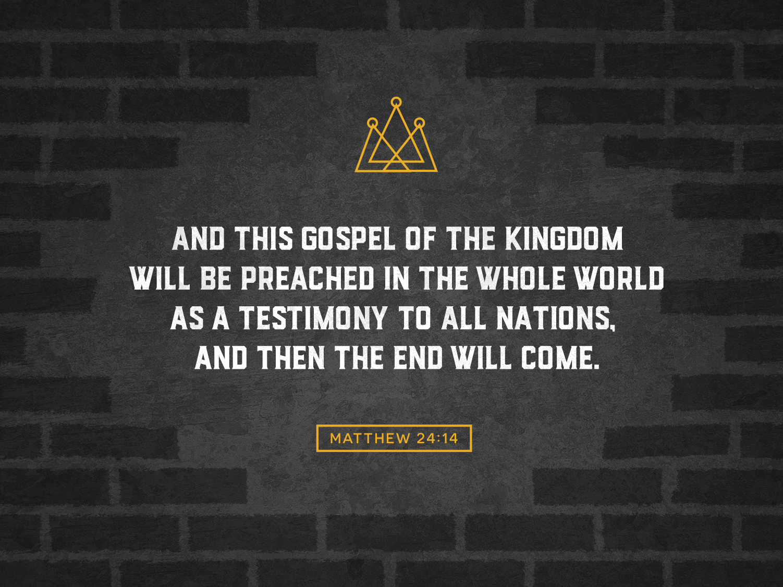
متى ٢٤ : ١٤
وَيُكْرَزُ بِبِشَارَةِ الْمَلَكُوتِ هَذِهِ فِي كُلِّ الْمَسْكُونَةِ شَهَادَةً لِجَمِيعِ الأُمَمِ. ثُمَّ يَأْتِي الْمُنْتَهَى.

Slide 158
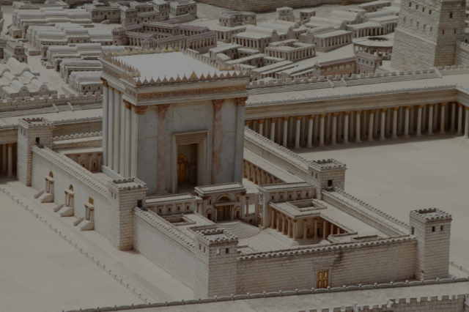
متى 24: 15
فمتى نظرتم رجسة الخراب التي قال عنها دانيال النبي قائمة في المكان المقدس (ليفهم القارئ)
يقول يسوع أن دانيال 9: 27 كتب من قبل دانيال
Notes:
Some critics say Antiochus IV fulfilled Dan 9:27 in 167 BC when he desecrated the temple by offering a pig on the altar. Yet Jesus noted that the fulfillment was still future. I will take the word of Jesus over the critics.

Slide 159
Slides on
متى 25

Slide 160
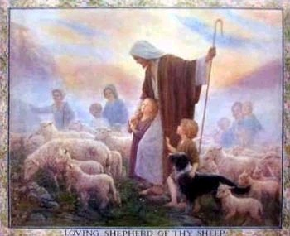
دينونة الأمم
(الخراف والجداء)
160
31 ومتى جاء ابن الإنسان في مجده وجميع الملائكة القديسين معه
فحينئذ يجلس على كرسي مجده 32 ويجتمع أمامه جميع الشعوب
فيميز بعضهم من بعض كما يميز الراعي الخراف من الجداء
33 فيقيم الخراف عن يمينه والجداء عن اليسار
34 ثم يقول الملك للذين عن يمينه تعالوا يا مباركي أبي
رثوا الملكوت المعد لكم منذ تأسيس العالم
(متى 25: 31-34)

Slide 161
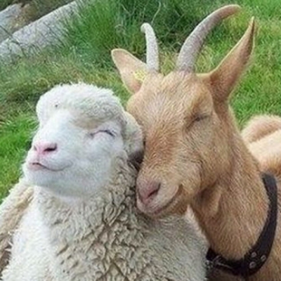
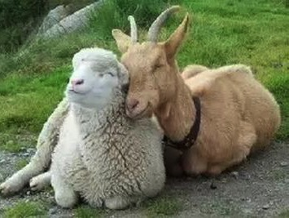
أليس الخراف و الجداء متشابهين ؟

Slide 162
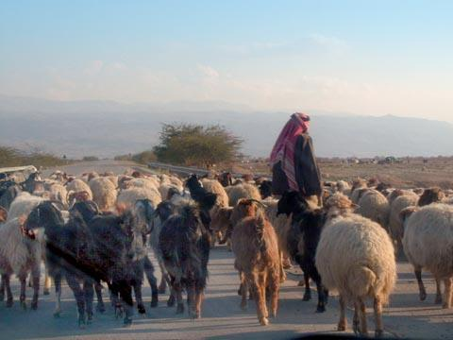
دينونة الأمم
31 ومتى جاء ابن الإنسان في مجده وجميع الملائكة القديسين معه
فحينئذ يجلس على كرسي مجده 32 ويجتمع أمامه جميع الشعوب
فيميز بعضهم من بعض كما يميز الراعي الخراف من الجداء
(متى 25: 31-32)

Slide 163

دينونة الأمم الحية
31 ومتى جاء ابن الإنسان في مجده وجميع الملائكة القديسين معه فحينئذ يجلس على كرسي مجده
32 ويجتمع أمامه جميع الشعوب فيميز بعضهم من بعض كما يميز الراعي الخراف من الجداء
33 فيقيم الخراف عن يمينه والجداء عن اليسار
34 ثم يقول الملك للذين عن يمينه تعالوا يا مباركي أبي رثوا الملكوت المعد لكم منذ تأسيس العالم
(متى 25: 31-34)

Slide 164

دينونة الأمم الحية
41 ثم يقول أيضاً للذين عن اليسار اذهبوا عني يا ملاعين إلى النار الأبدية
المعدة لإبليس وملائكته
42 لأني جعت فلم تطعموني عطشت فلم تسقوني
43 كنت غريباً فلم تأووني عرياناً فلم تكسوني كريضاً ومحبوساً فلم تزوروني
44 حينئذ يجيبونه هم أيضاً قائلين يا رب متى رأيناك جائعاً أو عطشاناً أو غريباً أو عرياناً أو مريضاً أو محبوساً ولم نخدمك ؟
45 فيجيبهم قائلاً الحق أقول لكم بما أنكم لم تفعلوه بأحد هؤلاء الأصاغر فبي لم تفعلوا
46 فيمضي هؤلاء إلى عذاب أبدي والأبرار إلى حياة أبدية

Slide 165
ملخص خطاب جبل الزيتون
27
سقوط أورشليم الأول 586 ق.م
سقوط أورشليم
الثاني 70 م
الإختطاف
1 تسالونيكي 4: 14-17
سقوط أورشليم
الثالث
المجيء الثاني
مع القديسين
مت 23: 39، 24: 30
إسرائيل
عصر الكنيسة
الضيقة
الألفية
الضيقة
العظيمة
دانيال 9: 27
متى 24: 15
تشتت إسرائيل لوقا 21: 24
العودة إلى الأرض
606 ق.م
أزمنة الأمم لوقا 21: 24
دينونة الأمم الوثنية
متى 2: 31-46
Adapted from Salem Kirban
Charts on Revelation (1979), 48
Notes:
Common Arabic-324
LC-08-Preparation for the Death of the King-23, 48
NS-01-Matt14-28-slide 157
NS-03-Luke13-24-slide 136

Slide 166
الإصحاحات ٢١-٢٧
المخطط التفصيلي
73
4. تم رفض المسيح كمسيا تحسباً لرفض الصلب النهائي ، لذلك قدم عصر المجيء قبل استقباله المستقبلي، وخدام للأمم لتعليم تأجيل الملكوت. (11: 1-16: 12)
5.يُعدّ المسيح تلاميذه فيما يتعلق بشخصه وبرنامجه حتى يتم تفويض سلطانه المسيحاني إليهم بعد موته. (16: 13-20: 34)
6. تظهر تقديم المسيح الرسمي ورفضه كملك لإسرائيل في صلبه غير المباشر سبب تأجيل الملكوت حتى عودته. (21-27)

Slide 167
Slides on
متى 26

Slide 168


مكسور ومنسكب
متى 26:6-13
مرقس 14:1-11
يوحنا 12:1-11
متى 13-6:23
مرقس 11-1:14
يوحنا11-1:12
صور كتابية مجانية
صور
كتابية
مجانية
يؤديها ستيف جرين
تم إهمال يسوع

Slide 169

Notes:
Music background 1 of 2

Slide 170

Notes:
Music background 1 of 2

Slide 171

في يوم من الأيام كانت امرأة قروية عادية مدفوعة بالحب لربها

Slide 172

سكب بتهور من جوهر قيم ، متجاهلاً الإزدراء

Slide 173
وبمجرد أن تم كسرها وانسكابها ، ملأ العطر كل الغرفة. كسجين خرج من أغلاله كروح تحررت من القبر

Slide 174

محطمة ومترددة ، فقط من أجل حبك يا يسوع
أغلى كنز في الحياة ، سدد عليك

Slide 175

كسرت وخرجت وانسكبت عند قدميك
في التخلي الحلو ، اسمحوا لي أن أتسرب من أجلك

Slide 176

يا رب ، لقد كنت كنز الله الثمين ، ومحبوبًا له وابنه الكامل
أُرسِلَتْ هنا لتظهر لي محبة الآب ، فقط من أجل المحبة التي تمت

Slide 177

وعلى الرغم من أنك كنت كاملاً ومقدسًا ، فقد تخلت عن نفسك طواعية
أنت لم تدخر أي نفقات في عفوتي استهلكت وضيعت من أجلي

Slide 178

مكسورة وتحدثت فقط من أجل محبتي ، يا يسوع - أغلى كنز الله أغدق علي

Slide 179

كسرت وانسكبت على قدمي.
في هجر جميل ، يا رب ، لقد تم إراحتك واستهلكت من أجلي

Slide 180

في التخلي الحلو ، اسمحوا لي أن ينسكب من أجل اليك

Slide 181

الصور مقدمة من Big Book Media
© جميع الحقوق محفوظة
مستخدمة بإذن
بيغ
بوك
ميديا
وسائط الكتب الكبيرة

Slide 182
الكلمة في صور
صور كتابية مجانية

Slide 183


هل كانت مريم المجدلية
هي المرأة
حاملة قارورة الطيب ؟
المرأة
و
قارورة الطيب
مريم
المجدلية
و الكأس
المقدسة
لا . في لوقا غير مذكور اسمها
ولكن في الأناجيل الأخرى
هي مريم من بيت عنيا
بكل وضوح
كما ورد
في
شيفرة دافنشي

Slide 184

يوحنا ١٢ حدث
64
656
ملخص عدم الإيمان ١٢: ٣٧-٥٠
التنبؤ بالموت
١٢:٢١-٣٦
النصر١٢:١٢ - ٢٠
الدهن في بيت عنيا ١٢: ١-١١
Notes:
John leaves out the many details of Passion Week noted in the Synoptics except his anointing and Triumphal Entry, choosing instead to highlight the prediction of his death and the unbelief of the leaders.
____________
Common-433
NS-01-Matt15-28-slide 183
NS-02-Mark9-16-slide 130
NS-03-Luke13-24-slide 104
NS-04-John12-21-slide 4

Slide 185

لم يكن هذا مثل لوقا ٧: ٣٦-٥٠ مع يسوع والمرأة الخاطئة

Slide 186

مسح يسوع
أمور مشتركة في قصص الأناجيل الأربعة
1. زيارة غير معلنة من امرأة
2. مسح رأس وقدمي يسوع
3. تنشيف قدميه بشعرها
4. اعتراض التلاميذ/يهوذا على الإسراف
5. توبيخ التلاميذ من قبل يسوع
6. في بيت
7. قارورة الطيب (باستثناء يوحنا)
8. مالك المنزل هو رجل يدعى سمعان

Slide 187

مسحتي يسوع
لوقا ٧: ٣٦ - ٥٠
في وقت مبكر في الخدمة
البكاء
للعبادة، مغفورة خطايا المرأة
(لوقا ٧: ٤٨)
بواسطة زانية
لم يذكر اسمها في منزل سمعان الفريسي
(لوقا ٧: ٤٠) في بلدة غير معروفة
متى ٢٦: ٦ – ١٣
مرقس ١٤: ۳ – ٩
يوحنا ١٢: ١ – ١١
خلال أسبوع الآلام
لم يلاحظ بكاء
للدفن ، لا تحتاج المرأة إلى الصفح
من قبل مريم أخت لعازر في منزل سمعان الأبرص(متى ٢٦: ٦ ؛ مرقس ١٤: ٣) في بيت عنيا مسقط رأس لعازر (يوحنا ١٢: ١)

Slide 188

صور كتابية مجانية
متى 26: 17-35
مرقس 14: 12-31
لوقا 22: 7-38
يوحنا 13: 18-38
قصة عيد الفصح
العشاء
الأخير

Slide 189


Slide 190


Slide 191


Slide 192


Slide 193


Slide 194


Slide 195


Slide 196


Slide 198


Slide 199


Slide 200


Slide 201


Slide 202


Slide 203


Slide 204
الكلمة في صور
صور كتابية مجانية

Slide 205

متَّى 26: 36-56
مرقس 41: 32-52
لوقا 22: 39-53
يوحنَّا 18: 1-12
صور كتابية مجانية
قصَّة الفصح
يسوع يُصلِّي في
جثسيماني

Slide 206


Slide 207


Slide 208


Slide 209


Slide 210


Slide 212


Slide 213


Slide 214


Slide 215


Slide 216


Slide 217


Slide 218


Slide 219


Slide 220


Slide 221


Slide 222


Slide 223


Slide 224


Slide 225


Slide 226
الكلمة في صور
صور كتابية مجانية

Slide 227
استخدمت بإذن رسمي
إنجيل
متى
إنجيل
مرقس
إنجيل
لوقا
إنجيل
يوحنا
نظرًا لإنتاج لمواد النشر الخاصة به ، نأسف لإبلاغك بأنه لا يمكننا ترخيص صورنا لعملاء آخرين خارج
freebibleimages.org
هذه الصور غير مرخصة لإعادة استخدامها في الفيديو أو النشر أو الوسائط الأخرى. لا يمكن إعادة توزيع الصور والملفات التي تم تنزيلها من خلال أي موقع ويب آخر غير freebibleimages.org أو استخدامها في أي سياق تؤدي فيه الرسالة المصاحبة إلى تقويض الإيمان المسيحي والإنجيل.
لا يمكن استخدام الصور إلا في العروض التقديمية التعليمية والمدونات ووسائل التواصل الاجتماعي ، وكلها يجب أن تكون مصحوبة بالإشارة إلى
www.LumoProject.com.
Picture courtesy of BBM
© All Rights Reserved.
www.bigbookmedia.com

Slide 228

صور كتابية مجانية
متَّى 26: 57-67
مرقس 41: 53-65
لوقا 22: 66-71
يوحنَّا 18: 15-27
قصَّة الفصح
يسوع يقف أمام مجلس السنهدريم
Notes:
يُظهِر اعتقالُ يسوع ومحاكماتُه بصورة متكرِّرة براءتَه من جميع التهم الموجَّهة إليه ليؤكِّد ذلك كونه ذبيحةً عن خطايا العالَم- وليس عن خطايا موجودة فيه (لوقا 22: 47- 23: 25).

Slide 229


Slide 230


Slide 231


Slide 233


Slide 234


Slide 235


Slide 236


Slide 237
الكلمة في صور
صور كتابية مجانية

Slide 238
استخدمت بإذن رسمي
إنجيل
متى
إنجيل
مرقس
إنجيل
لوقا
إنجيل
يوحنا
نظرًا لإنتاج Lumo لمواد النشر الخاصة به ، نأسف لإبلاغك بأنه لا يمكننا ترخيص صورنا لعملاء آخرين خارج
freebibleimages.org
هذه الصور غير مرخصة لإعادة استخدامها في الفيديو أو النشر أو الوسائط الأخرى. لا يمكن إعادة توزيع الصور والملفات التي تم تنزيلها من خلال أي موقع ويب آخر غير freebibleimages.org أو استخدامها في أي سياق تؤدي فيه الرسالة المصاحبة إلى تقويض الإيمان المسيحي والإنجيل.
لا يمكن استخدام الصور إلا في العروض التقديمية التعليمية والمدونات ووسائل التواصل الاجتماعي ، وكلها يجب أن تكون مصحوبة بالإشارة إلى
www.LumoProject.com.
Picture courtesy of BBM
© All Rights Reserved.
www.bigbookmedia.com

Slide 239


صور كتابية مجانية
متَّى 26: 69-75
مرقس 41: 66-72
لوقا 22: 54-62
يوحنَّا 18: 15-27
قصَّة الفصح
بطرس ينكر يسوع

Slide 240


Slide 241


Slide 242


Slide 243


Slide 244


Slide 245


Slide 246


Slide 247


Slide 248


Slide 250
الصور مقدمة من Big Book Media
© All Rights Reserved.
مستخدمة بإذن
بيك
بوك
ميديا
وسائط الكتب الكبيرة

Slide 251
الكلمة في صور
صور كتابية مجانية

Slide 252
Slides on
متى 27

Slide 253

صور كتابية مجانية
متَّى 27: 27-37
مرقس 15: 16-25
لوقا 23: 26-34
يوحنَّا 19: 16-27
قصَّة الفصح
يسوع مصلوبًا

Slide 254


Slide 255


Slide 256


Slide 257


Slide 258


Slide 259


Slide 260


Slide 261


Slide 262


Slide 263


Slide 264


Slide 265


Slide 266


Slide 267


Slide 268


Slide 269


Slide 270
الكلمة في صور
صور كتابية مجانية

Slide 271
استخدمت بإذن رسمي
إنجيل
متى
إنجيل
مرقس
إنجيل
لوقا
إنجيل
يوحنا
نظرًا لإنتاج Lumo لمواد النشر الخاصة به ، نأسف لإبلاغك بأنه لا يمكننا ترخيص صورنا لعملاء آخرين خارج
freebibleimages.org
هذه الصور غير مرخصة لإعادة استخدامها في الفيديو أو النشر أو الوسائط الأخرى. لا يمكن إعادة توزيع الصور والملفات التي تم تنزيلها من خلال أي موقع ويب آخر غير freebibleimages.org أو استخدامها في أي سياق تؤدي فيه الرسالة المصاحبة إلى تقويض الإيمان المسيحي والإنجيل.
لا يمكن استخدام الصور إلا في العروض التقديمية التعليمية والمدونات ووسائل التواصل الاجتماعي ، وكلها يجب أن تكون مصحوبة بالإشارة إلى
www.LumoProject.com.
Picture courtesy of BBM
© All Rights Reserved.
www.bigbookmedia.com

Slide 272

صور
كتابية
مجانية
متى 27: 38-66
مرقس 15: 25-47
لوقا 23: 35-56
يوحنا 19: 28-42
قصة عيد الفصح
يسوع يموت على الصليب

Slide 273


Slide 274


Slide 275


Slide 276


Slide 277


Slide 278


Slide 279


Slide 281


Slide 282


Slide 284


Slide 285


Slide 286


Slide 287


Slide 288


Slide 289


Slide 290


Slide 291
الكلمة في صور
صور كتابية مجانية

Slide 292
استخدمت بإذن رسمي
إنجيل
متى
إنجيل
مرقس
إنجيل
لوقا
إنجيل
يوحنا
نظرًا لإنتاج Lumo لمواد النشر الخاصة به ، نأسف لإبلاغك بأنه لا يمكننا ترخيص صورنا لعملاء آخرين خارج
freebibleimages.org
هذه الصور غير مرخصة لإعادة استخدامها في الفيديو أو النشر أو الوسائط الأخرى. لا يمكن إعادة توزيع الصور والملفات التي تم تنزيلها من خلال أي موقع ويب آخر غير freebibleimages.org أو استخدامها في أي سياق تؤدي فيه الرسالة المصاحبة إلى تقويض الإيمان المسيحي والإنجيل.
لا يمكن استخدام الصور إلا في العروض التقديمية التعليمية والمدونات ووسائل التواصل الاجتماعي ، وكلها يجب أن تكون مصحوبة بالإشارة إلى
www.LumoProject.com.
Picture courtesy of BBM
© All Rights Reserved.
www.bigbookmedia.com

Slide 293

حجاب الهيكل

Slide 294

شق حجاب الهيكل (27: 51)

Slide 295
لماذا تخدم يسوع؟
متى

Slide 296
الفكرة الرئيسية لـمتى
الرب
يسوع
المسيح
Notes:
أخدم يسوع في حياتك كمخلص، وإله وملك! هذه هي الرسالة والتطبيق الأساسي في كل إنجيل متى

Slide 297
أسماء مدهشة
الرب
يسوع هو أعلى حاكم
في العالم (1-10).
يسوع
المسيح
متى
Notes:
هنا المخطط الأساسي لإنجيل متى، مصممًا حول الأسماء الثلاثة للرب يسوع المسيح.

Slide 298
أسماء مدهشة
يسوع هو أعلى سلطة
في الكنيسة (11-27).
الرب
يسوع
المسيح
متى
Notes:
هنا المخطط الأساسي لإنجيل متى، مصممًا حول الأسماء الثلاثة للرب يسوع المسيح.

Slide 299
أسماء مدهشة
الرب
يسوع
المسيح
قدّم يسوع الخلاص من خلال
انتصاره على الموت (28).
متى
Notes:
هنا المخطط الأساسي لإنجيل متى، مصممًا حول الأسماء الثلاثة للرب يسوع المسيح.

Slide 300
Slides on
متى 28

Slide 301
الإصحاحات ٢١-٢٧
المخطط التفصيلي
73
4. تم رفض المسيح كمسيا تحسباً لرفض الصلب النهائي ، لذلك قدم عصر المجيء قبل استقباله المستقبلي، وخدام للأمم لتعليم تأجيل الملكوت. (11: 1-16: 12)
5.يُعدّ المسيح تلاميذه فيما يتعلق بشخصه وبرنامجه حتى يتم تفويض سلطانه المسيحاني إليهم بعد موته. (16: 13-20: 34)
6. تظهر تقديم المسيح الرسمي ورفضه كملك لإسرائيل في صلبه غير المباشر سبب تأجيل الملكوت حتى عودته. (21-27)

Slide 302
اصحاحات ٢١-٢٧
المخطط التفصيلي
73
4. تم رفض المسيح كمسيا تحسباً لرفض الصلب النهائي ، لذلك قدم عصر المجيء قبل استقباله المستقبلي، وخدام للأمم لتعليم تأجيل الملكوت. (11: 1-16: 12)
5.يُعدّ المسيح تلاميذه فيما يتعلق بشخصه وبرنامجه حتى يتم تفويض سلطانه المسيحاني إليهم بعد موته. (16: 13-20: 34)
6. تظهر تقديم المسيح الرسمي ورفضه كملك لإسرائيل في صلبه غير المباشر سبب تأجيل الملكوت حتى عودته. (21-27)
7. إن انتصار المسيح على الموت يؤكد على أنه المسيا الذي يجب أن يؤمن به الجميع في جميع أنحاء العالم (28)

Slide 303

متَّى 28: 1-15
مرقس 16: 1-20
لوقا 24: 1-47
يوحنَّا 20: 1-29
صور كتابية مجانية
قصَّة الفصح
يسوع حيٌّ

Slide 304


Slide 306


Slide 307


Slide 308


Slide 309


Slide 310


Slide 311


Slide 312


Slide 313


Slide 314


Slide 315


Slide 316


Slide 317


Slide 318


Slide 319


Slide 320


Slide 321


Slide 322
الكلمة في صور
صور كتابية مجانية

Slide 323
استخدمت بإذن رسمي
إنجيل
متى
إنجيل
مرقس
إنجيل
لوقا
إنجيل
يوحنا
نظرًا لإنتاج Lumo لمواد النشر الخاصة به ، نأسف لإبلاغك بأنه لا يمكننا ترخيص صورنا لعملاء آخرين خارج
freebibleimages.org
هذه الصور غير مرخصة لإعادة استخدامها في الفيديو أو النشر أو الوسائط الأخرى. لا يمكن إعادة توزيع الصور والملفات التي تم تنزيلها من خلال أي موقع ويب آخر غير freebibleimages.org أو استخدامها في أي سياق تؤدي فيه الرسالة المصاحبة إلى تقويض الإيمان المسيحي والإنجيل.
لا يمكن استخدام الصور إلا في العروض التقديمية التعليمية والمدونات ووسائل التواصل الاجتماعي ، وكلها يجب أن تكون مصحوبة بالإشارة إلى
www.LumoProject.com.
Picture courtesy of BBM
© All Rights Reserved.
www.bigbookmedia.com

Slide 324

عطلة نهاية أسبوع نبوية
م ع ج 39
يوم الخميس
جمعة
السبت
الأحد
الجليل
الفداء
الإنفصال
القيامة
يهودا
الفداء
الإنفصال
القيامة
العشاء الأخير
صلب
القيامة
2 أبريل 33
3 أبريل 33
5 أبريل 33
١ كورنثوس ١٥ : ٢٠
وَلَكِنِ الآنَ قَدْ قَامَ الْمَسِيحُ مِنَ الأَمْوَاتِ وَصَارَ بَاكُورَةَ الرَّاقِدِينَ.
Notes:
يعطي لاويين 23 ترتيب ثلاثة أعياد رئيسية لإسرائيل: • عيد الفصح ، • الفطير ، و • البكر.
• ولكن كيف يمكن ليسوع أن يكون له عيد الفصح ليلة الخميس ثم يموت في الساعة 3 مساء في اليوم التالي يوم الجمعة عندما كانت حملان الفصح تذبح؟ ولماذا أراد القادة اليهود رفع الجثث عن الصليب بسرعة مع اقتراب عيد الفصح عندما كان يسوع قد احتفل بالفعل بعيد الفصح في الليلة السابقة؟
• الجواب هو أن يهود الجليل احتفلوا بعيد الفصح في اليوم السابق • يهود يهودا. بما أن تلاميذه كانوا من الجليليين ، فقد احتفل يسوع بشكل طبيعي في جدولهم الزمني.
• The Feast of Unleavened Bread always began the day after Passover (Lev 23:5-6).
• Then Firstfruits followed sometime later on the first Sabbath after the first crops began to ripen (Lev 23:11). It indicated that millions of additional sheaves would follow until the entire harvest came in at Pentecost. In AD 33, these three celebrations occurred one after another on three consecutive days!
The significance is astonishing. • Christ predicted his death at the Last Supper Thursday night. • Then Jesus died on the Judean Passover • so that believers can live a life without yeast (Unleavened Bread), • which immediately followed with his resurrection on Firstfruits as he is the first and only human ever to obtain a glorified body as an installment for millions more to follow (1 Cor 15:20)!
We know these dates to be • 2 April 33 for the Thursday night Passover, • 3 April 33 was the day of his crucifixion, and • Jesus rose from the dead on the Feast of Firstfruits on 5 April 33.
————————————
OB-25-Feasts-35
OS-03-Leviticus-303
OS-26-Ezek40-43-Slide105
LC-00-Chronology of Christ-8
NB-11-Feasts-35
NS-00-NTS Chronology-slide 40
NS-00-Chronology of Christ-8
NS-01-Matt15-28-slide 315
NS-02-Mark9-16-slide 274
NS-03-Luke13-24-slide 290
NS-04-John12-21-slide 294

Slide 325


حراس مرتشون (28: 12)

Slide 326

متى ٢٨ : ١٨-٢٠
١٨ فَتَقَدَّمَ يَسُوعُ وَكَلَّمَهُمْ قَائِلاً: «دُفِعَ إِلَيَّ كُلُّ سُلْطَانٍ فِي السَّمَاءِ وَعَلَى الأَرْضِ ١٩ فَاذْهَبُوا وَتَلْمِذُوا جَمِيعَ الأُمَمِ وَعَمِّدُوهُمْ بِاسْمِ الآبِ وَالاِبْنِ وَالرُّوحِ الْقُدُسِ. ٢٠ وَعَلِّمُوهُمْ أَنْ يَحْفَظُوا جَمِيعَ مَا أَوْصَيْتُكُمْ بِهِ. وَهَا أَنَا مَعَكُمْ كُلَّ الأَيَّامِ إِلَى انْقِضَاءِ الدَّهْرِ». آمِينَ.

Slide 327


المأمورية العظمى
متى 20-18 :28
فَٱذْهَبُوا وَتَلْمِذُوا جَمِيعَ ٱلْأُمَمِ وَعَمِّدُوهُمْ بِٱسْمِ ٱلْآبِ وَٱلِٱبْنِ وَٱلرُّوحِ ٱلْقُدُسِ. ^{٢٠} وَعَلِّمُوهُمْ أَنْ يَحْفَظُوا جَمِيعَ مَا أَوْصَيْتُكُمْ بِهِ. وَهَا أَنَا مَعَكُمْ كُلَّ ٱلْأَيَّامِ إِلَى ٱنْقِضَاءِ ٱلدَّهْرِ». آمِينَ.
Notes:
المسيح لديه كل السلطان لكنه يمد بعضا منه إلينا كأشخاص تحت سلطانه. قد يبدو أن هناك أربع وصايا هنا ، لكن "تلمذة" هي الوصية الوحيدة هنا. يحدث هذا من خلال طاعة المشاركين الثلاثة: الذهاب والمعمودية والتعليم.

Slide 328
المأمورية العظمى
صنع تلاميذ
تعليم
التعميد
ذهاب
التقديس
تعريف
خلاص
التعليم
التمثل
الكرازة
النضج
الربط
الإيمان
قم ببنائهم
احتفظ بهم
ابحث عنهم
مقتبس من الدكتور غاري ماكنتوش ، شبكة نمو الكنيسة 2014
Notes:
تؤكد معظم الكنائس على العمود الثالث وتفكر فقط في التعليم على أنه تلمذة. ومع ذلك ، فإنه يشمل الذهاب والتعميد والتعليم.
ضع قائمة بالخدمات في كنيستك تحت العمود المناسب لها. إذا لم يكن من الممكن إدراجها تحت واحدة من هذه ، فقم بإزالة تلك الوزارة.
أي من الأعمدة الثلاثة هو الأضعف في كنيستك؟ ما الذي يمكنك فعله لتقوية هذه المنطقة الضعيفة؟

Slide 329
لماذا تخدم يسوع؟
متى

Slide 330
الفكرة الرئيسية لـمتى
الرب
يسوع
المسيح
Notes:
أخدم يسوع في حياتك كمخلص، وإله وملك! هذه هي الرسالة والتطبيق الأساسي في كل إنجيل متى

Slide 331
أسماء مدهشة
الرب
يسوع هو أعلى حاكم
في العالم (1-10).
يسوع
المسيح
متى
Notes:
هنا المخطط الأساسي لإنجيل متى، مصممًا حول الأسماء الثلاثة للرب يسوع المسيح.

Slide 332
أسماء مدهشة
يسوع هو أعلى سلطة
في الكنيسة (11-27).
الرب
يسوع
المسيح
متى
Notes:
هنا المخطط الأساسي لإنجيل متى، مصممًا حول الأسماء الثلاثة للرب يسوع المسيح.

Slide 333
أسماء مدهشة
الرب
يسوع
المسيح
قدّم يسوع الخلاص من خلال
انتصاره على الموت (28).
متى
Notes:
هنا المخطط الأساسي لإنجيل متى، مصممًا حول الأسماء الثلاثة للرب يسوع المسيح.

Slide 334
الفكرة الرئيسية لـمتى
خدمة الرب يسوع المسيح
الرب
يسوع
المسيح
Notes:
أخدم يسوع في حياتك كمخلص، وإله وملك! هذه هي الرسالة والتطبيق الأساسي في كل إنجيل متى

Slide 335
أسماء مدهشة
يسوع هو أعلى سلطة
في الكنيسة (11-27).
الرب
يسوع هو أعلى حاكم
في العالم (1-10).
يسوع
المسيح
قدّم يسوع الخلاص من خلال
انتصاره على الموت (28).
متى
Notes:
هنا المخطط الأساسي لإنجيل متى، مصممًا حول الأسماء الثلاثة للرب يسوع المسيح.

Slide 336
الفكرة الرئيسية لـمتى
خدمة الرب يسوع المسيح
الله
الرب
الملك
يسوع
المسيح
المخلص
Notes:
أخدم يسوع في حياتك كمخلص، وإله وملك! هذه هي الرسالة والتطبيق الأساسي في كل إنجيل متى

Slide 337


هل تثق بالملك الآن؟
قبل أن نصلي "يا رب، ليأتي ملكوتك"
يجب أن نكون مستعدين للصلاة
"ليذهب ملكوتنا".
متى
Notes:
ما الذي يعيقك في ملكوتك قبل أن تعانق ملكوت المسيح؟
وظيفتك؟
توكلك على الله للوفاء باحتياجاتك المادية؟
علاقة؟
هل يمكنك أن تخبره الآن أن تريد ملكوته بدلاً من ملكوتك؟

Slide 338
Black

Slide 339


وعظ العهد الجديد • BibleStudyDownloads.org
أحصل على هذا العرض التقديمي مجاناً
Notes:
NP NT Preaching (np) Arabic

Slide 340

بما أن المسيح ملك
فالمؤمنون سوف يحكمون معه

Slide 341


المؤمنون سيحكمون الأرض
(رؤ 5: 10)
وجعلتنا لإلهنا ملوكاً وكهنة
فسنملك على الأرض

Slide 342


رسم بياني حسب رؤيا 20: 4-6
424
4ب فعاشوا وملكوا مع المسيح ألف سنة
4أ ورأيت عروشاً فجلسوا عليها وأعطوا حكماً ورأيت نفوس الذين قتلوا من أجل شهادة يسوع ومن أجل كلمة الله والذين لم يسجدوا للوحش ولا لصورته ولم يقبلوا السمة على جباههم وعلى أيديهم
1000 سنة
5ب هذه هي القيامة الأولى 6أ مبارك ومقدس من له نصيب في القيامة الأولى هؤلاء ليس للموت الثاني سلطان عليهم
6ب بل سيكونون كهنة لله والمسيح وسيملكون معه ألف سنة
5أ وأما بقية الأموات فلم تعش حتى تتم الألف سنة

Slide 343

بما أن يسوع تمم كل المتطلبات
ليكون ملك إسرائيل
فسوف نملك معه
الفكرة الرئيسية

Slide 344
هل تثق بالملك الآن ؟
قبل أن نصلي يا رب ليأت ملكوتك
علينا أن نكون قادرين على أن نصلي
ليرحل ملكوتنا

Slide 345

هل تقف ؟

Slide 346

يسوع خروف وأسد معاً
يَسُوعَ الْمَسِيحِ
حَمَلُ اللَّهِ
الأَسَدُ الَّذِي
مِنْ سِبْطِ يَهُوذَا
Notes:
LC-10-Resurrection-167
NS-01-Matt15-28-slide 337

Slide 347

أثق بموتك لأجلي

Slide 348

هل أنت مستعد لتحكم ؟

Slide 349

كن أميناً الآن

Slide 350
Black

Slide 351
مسح العهد الجديد • BibleStudyDownloads.org
أحصل على هذا العرض التقديمي مجاناً
Notes:
NT Survey (ns) Arabic

